Slide 1
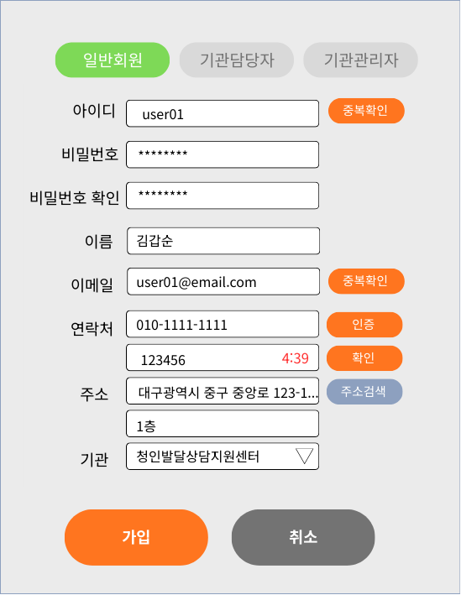
화면 ID | U-001 | 화면 명 | 회원가입 페이지 | 요구사항ID | URQ-0001
개요 | 회원가입 양식 페이지 |  |  | 사용자 | 사이트 사용자 | 개발자 | 서정우
 |  |  |  | *화면설명 1. 사이트 이용자의 회원가입에 필요한 양식들을 입력. 2. 가입할 회원 유형을 선택, 클릭 시 색상이 변함. 3-1. 아이디 입력 후 클릭 시 입력한 아이디가 DB에 존재하는지 확인 후 알림. 3-2. DB에 없는 아이디라면 해당 아이디를 이후에 수정할 수 없도록 disabled 처리. 4-1. 이메일 입력 후 인증 버튼을 누르면 입력한 이메일이 DB에 존재하는지 확인 후 존재한다면 알림. 4-2. DB에 없는 이메일이라면 해당 아이디를 이후에 수정할 수 없도록 disabled 처리. 5-1. 연락처 입력 후 인증버튼을 누르면 이름과 연락처가 맞는지 확인 후 인증문자를 발송. 5-2. 인증번호를 입력 후 확인버튼을 누르면 실패시에만 U-001-1이 모달로 팝업된다. 6. 주소는 주소검색버튼을 누르면 별도 api를 통해 주소를 검색하여 입력한다. 7. DB에 존재하는 기관목록을 select로 선택이 가능하며 직접 입력도 가능함. 8-1. 회원가입 누르면 정상적으로 입력이 모두 완료된 경우 회원가입이 완료되며 가입신청 목록에 추가됨. 8-2. 취소를 누르면 U-002으로 이동함.
1
2
3
4
5
6
7
8

Slide 2
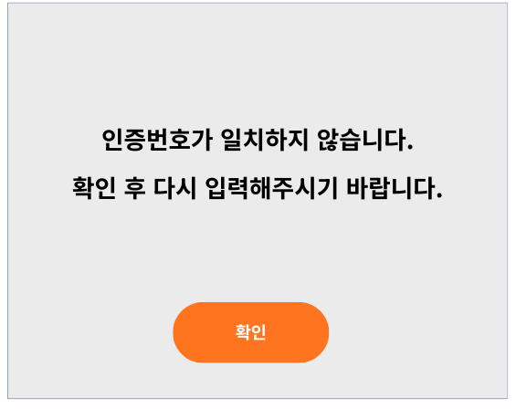
화면 ID | U-001-1 | 화면 명 | 회원가입 페이지 | 요구사항ID | URQ-0001
개요 | 인증번호 불일치 모달 |  |  | 사용자 | 사이트 사용자 | 개발자 | 서정우
 |  |  |  | *화면설명 1. 인증번호가 일치하지 않았을 경우 생성되는 모달. 2. 확인버튼을 누르면 사라짐.
1
2

Slide 3
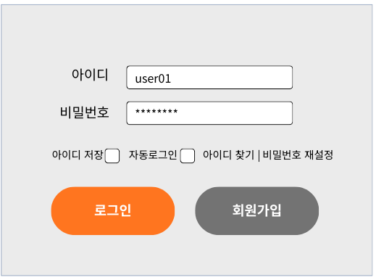
화면 ID | U-002 | 화면 명 | 로그인 페이지 | 요구사항ID | URQ-0003
개요 | 로그인 양식 페이지 |  |  | 사용자 | 사이트 사용자 | 개발자 | 서정우
 |  |  |  | *화면설명 1-1. 사이트 이용자의 로그인에 필요한 아이디, 비밀번호 입력. 1-2. 로그인 버튼을 클릭하면 입력한 아이디, 패스워드로 로그인. 1-3. 아이디가 존재하지 않거나 비밀번호가 맞지 않는 경우 각 상황에 맞는 알림이 팝업. 2. 이전에 로그인을 할 때 아이디 저장에 체크를 한 경우 로그아웃한 이후에도 아이디는 마지막으로 로그인한 아이디로 자동으로 채워져 있음. 3. 이전에 로그인을 할 때 자동로그인에 체크를 한 경우 브라우저를 닫더라도 다시 켜면 기존 아이디로 로그인이 되어있도록 유지됨. 4. 아이디 찾기 및 비밀번호 찾기 클릭 시 각 페이지로 이동. 5-1. 로그인 클릭 시 DB에서 해당 아이디 존재여부를 확인하고 존재한다면 비밀번호 일치여부까지 확인 후 로그인이 처리되며, UM-001(메인페이지)로 이동한다. 5-2. 회원가입 버튼 클릭 시 U-001 로 이동.
1
2
3
4
5

Slide 4
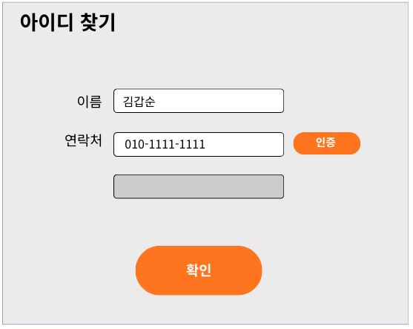
화면 ID | U-003 | 화면 명 | 아이디 찾기 페이지-1 | 요구사항ID | URQ-0003
개요 | 아이디 찾기 페이지 |  |  | 사용자 | 사이트 사용자 | 개발자 | 서정우
 |  |  |  | *화면설명 1. 이름과 연락처를 입력한다. 2. 연락처 입력 후 인증버튼 누르면 인증번호가 문자로 발송되며 발송된 인증번호를 입력한다. 3. 모두 입력된 뒤 확인버튼을 누른 경우 인증번호 불일치시 U-001-1 모달이 출력되며, 일치시 U-003-1로 이동한다.
1
2
3

Slide 5
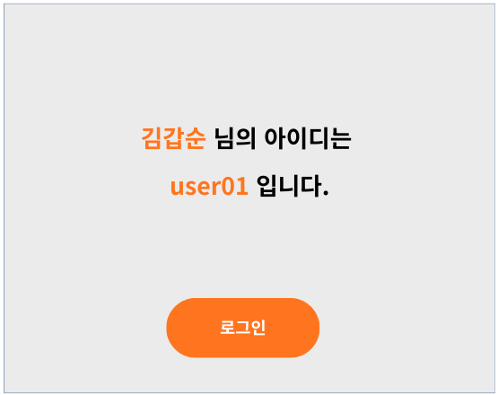
화면 ID | U-003-1 | 화면 명 | 아이디 찾기 페이지 | 요구사항ID | URQ-0003
개요 | 아이디 찾기에 성공한 경우 표기되는 페이지 |  |  | 사용자 | 사이트 사용자 | 개발자 | 서정우
 |  |  |  | *화면설명 1. U-003에서 인증이 성공하면 찾은 아이디를 표시한다. 2. 로그인 버튼을 누르면 U-002로 이동한다.
1
2

Slide 6
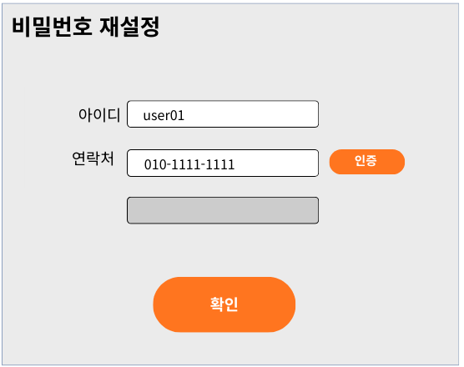
화면 ID | U-004 | 화면 명 | 비밀번호 재설정 페이지 | 요구사항ID | URQ-0003
개요 | 비밀번호 재설정 페이지 |  |  | 사용자 | 사이트 사용자 | 개발자 | 서정우
 |  |  |  | *화면설명 1. 아이디와 연락처를 입력한다. 2. 아이디와 연락처가 일치하지 않는 경우 인증이 진행되지 않으며 일치하는 경우 인증버튼 누르면 인증번호가 문자로 발송되며 발송된 인증번호를 입력한다. 3. 모두 입력된 뒤 확인버튼을 누른 경우 인증번호 불일치시 U-001-1 모달이 출력되며, 일치시 U-004-1로 이동한다.
1
2
3

Slide 7
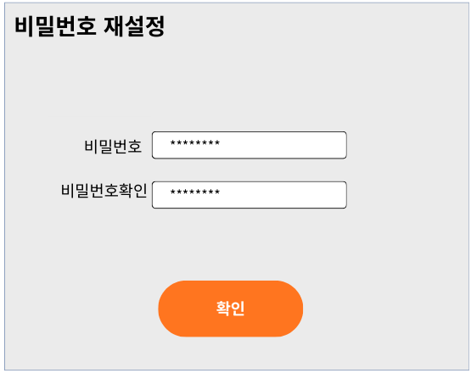
화면 ID | U-004-1 | 화면 명 | 비밀번호 재설정 페이지 | 요구사항ID | URQ-0003
개요 | 비밀번호 재설정 페이지-2 |  |  | 사용자 | 사이트 사용자 | 개발자 | 서정우
 |  |  |  | *화면설명 1. 재설정할 비밀번호를 입력하고 비밀번호 확인에도 동일한 비밀번호를 입력한다. 2. 확인버튼 누르면 비밀번호와 비밀번호 확인의 값이 일치하면 변경이 완료되며 U-002로 이동한다.
1
2

Slide 8
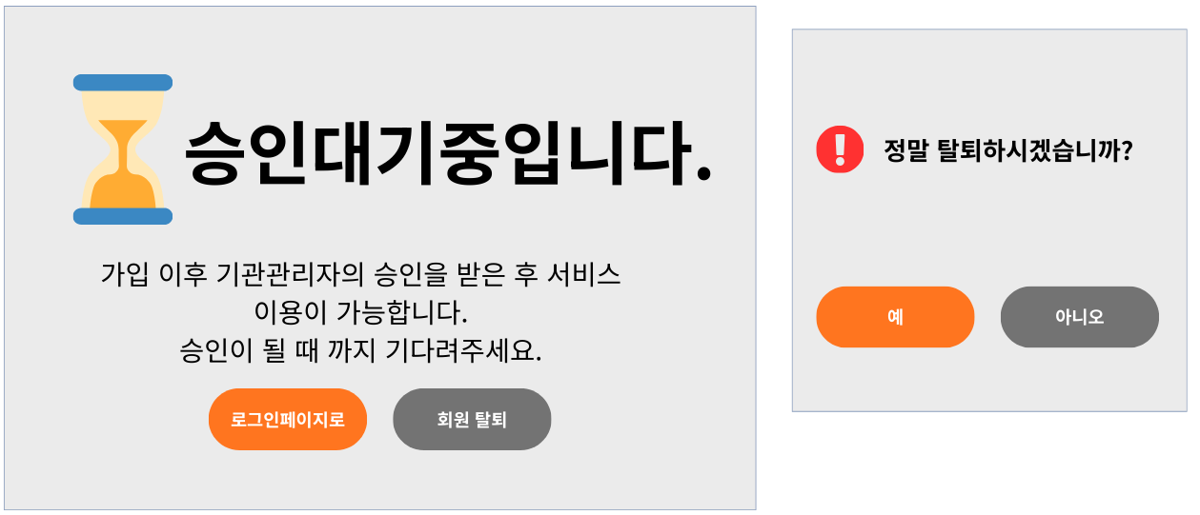
화면 ID | U-005 | 화면 명 | 가입 승인 대기 페이지 | 요구사항ID | URQ-0003
개요 | 가입 승인 대기 페이지와 모달. |  |  | 사용자 | 사이트 사용자 | 개발자 | 서정우
 |  |  |  | *화면설명 1. 로그인한 계정의 가입승인이 아직 미처리된 경우 출력되는 페이지 2. 로그인페이지 버튼을 누르면 U-002로 이동한다. 3. 회원탈퇴버튼을 누르면 4번 모달이 출력된다. 4. 3을 누르면 해당 모달이 출력된다. 5. 예를 누르면 탈퇴처리가 되며 계정이 삭제되며 아니오를 누르면 모달이 사라진다.
1
4
5
2
3

Slide 9
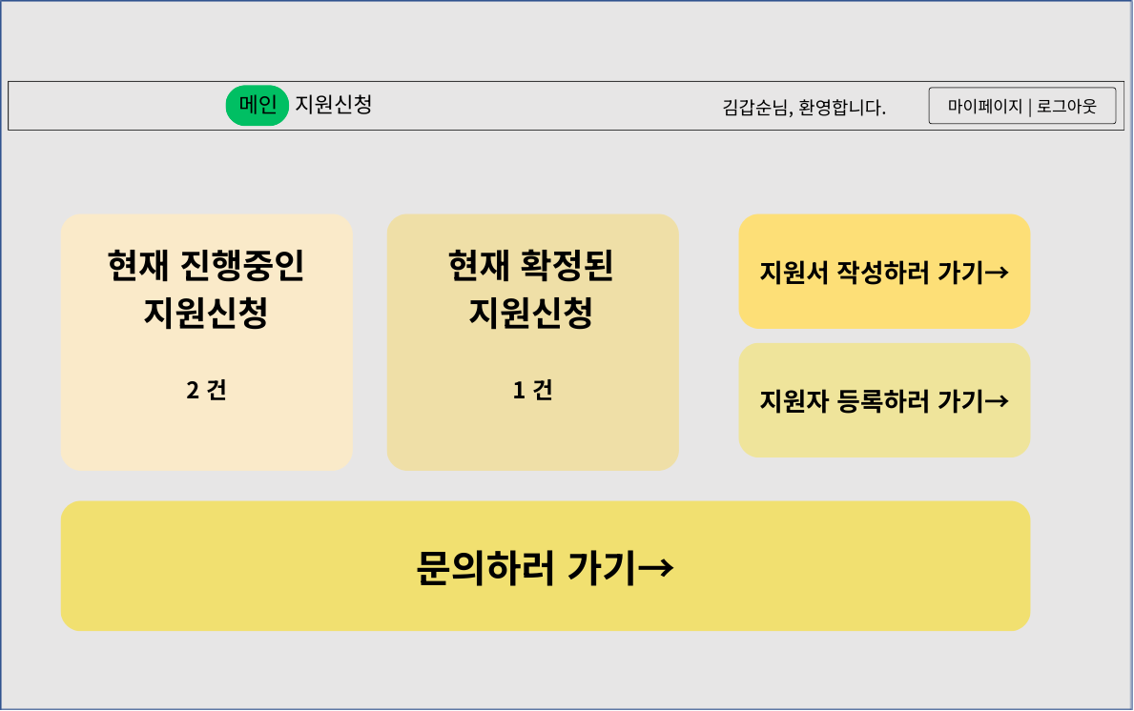
화면 ID | UM-001 | 화면 명 | 보호자 메인페이지 | 요구사항ID | URQ-0100
개요 | 로그인 후 처음 이동하는 페이지이자 메인페이지 |  |  | 사용자 | 사이트 사용자 | 개발자 | 서정우
 |  |  |  | *화면설명 1. 작성된 지원신청서 중 관리자의 계획승인 이전 단계인 신청서의 갯수를 출력하며 누르면 UM-001-1로 이동한다. 2. 작성된 지원신청서 중 관리자의 승인을 받은 이후 단계인 신청서의 갯수를 출력하며 누르면 UM-001-1로 이동한다. 3. 지원신청 페이지인 UM-003로 이동한다. 4. 마이페이지의 UM-002-1로 이동한다. 5. 문의페이지 UM-001-2로 이동한다. *특이사항
1
2
3
4
5

Slide 10
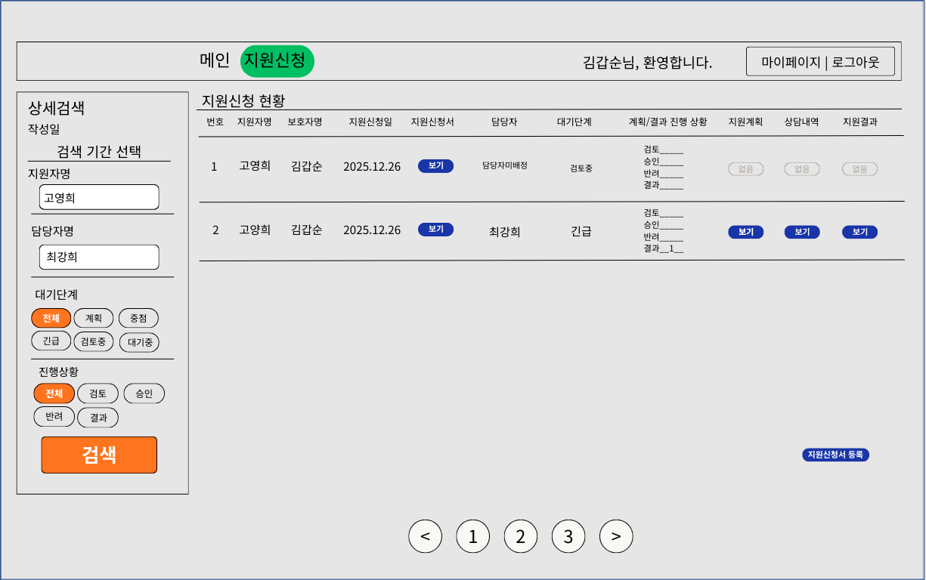
화면 ID | UM-001-1 | 화면 명 | 보호자 메인페이지 | 요구사항ID | URQ-0100
개요 | 일반회원인 보호자가 로그인 후 처음 이동하는 페이지이자 메인페이지 |  |  | 사용자 | 사이트 사용자 | 개발자 | 서정우
 |  |  |  | *화면설명 1. 보호자의 지원자에 대한 지원신청 현황에 대한 정보를 출력한다. 2. 검색에 원하는 값을 입력하고 원하는 버튼을 누르면 해당하는 현황만 1번에 출력된다. 3. 마이페이지를 누르면 UM-002로 이동하며, 로그아웃을 누르면 로그아웃이 되며 U-002로 이동한다. 4. 지원신청서 등록을 누르면 UM-002로 이동한다.
문의하기
3
2
1
4

Slide 11
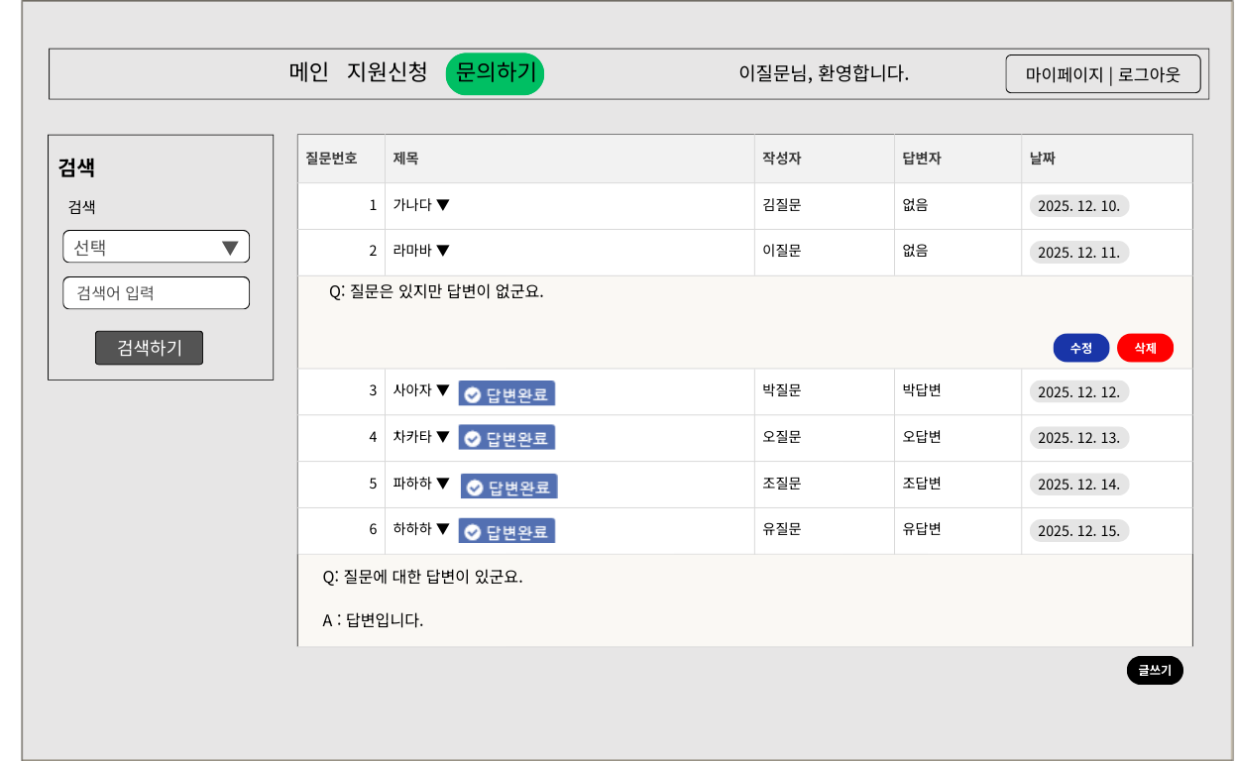
화면 ID | UM-001-2 | 화면 명 | 보호자 문의하기 목록페이지 | 요구사항ID | URQ-0500
개요 | 문의하기를 누르면 나오는 첫 화면이자 문의 목록을 출력하는 페이지. |  |  | 사용자 | 사이트 사용자 | 개발자 | 서정우
 |  |  |  | *화면설명 1.문의 내역을 각 항목별로 목록으로 출력한다. 2. 검색에 원하는 값을 입력하고 원하는 버튼을 누르면 해당하는 문의만 1번에 출력된다. 3-1. 목록을 누르면 drop-down처럼 아래 질문내용과 답변이 존재하는 경우에는 답변이 출력된다. 3-2. 질문에 대한 답변이 존재하지 않는 경우 수정,삭제가 가능하며 답변이 존재하는경우에는 불가하며 수정,삭제 버튼도 보이지 않는다. 4. 글쓰기를 누르면 UM-001-3로 이동한다. *특이사항 1. 기관담당자도 문의하기에 대한 답변등록이 가능하고 해당 페이지와 똑같은 레이아웃 페이지를 사용한다.
2
1
3
4

Slide 12
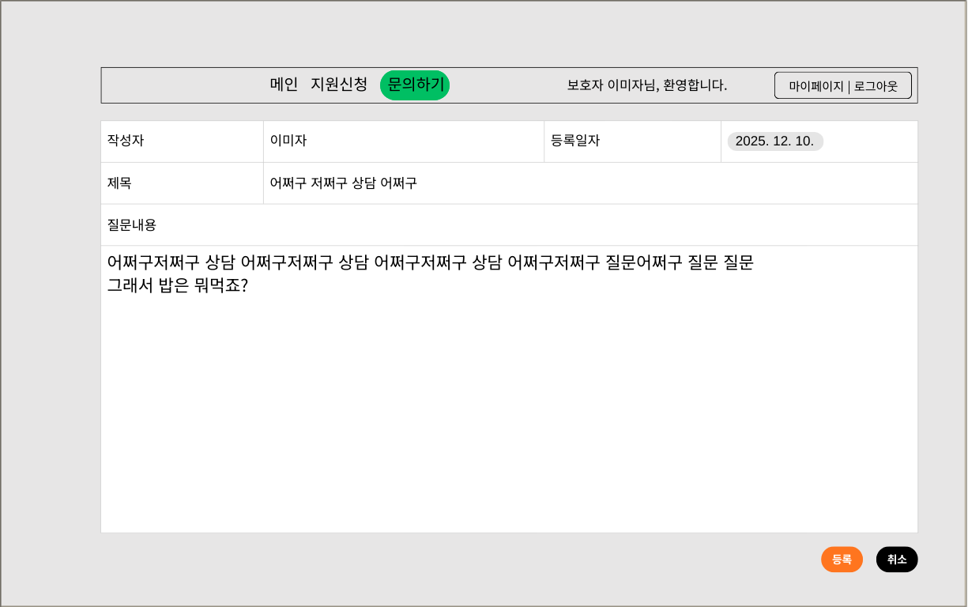
화면 ID | UM-001-3 | 화면 명 | 지원신청현황 | 요구사항ID | URQ-0500
개요 | 지원신청을 누르면 나오는 지원신청 현황페이지. |  |  | 사용자 | 사이트 사용자 | 개발자 | 서정우
 |  |  |  | *화면설명 1. 문의작성을 위한 항목들을 입력할 수 있다.(등록일자는 작성하는 당일로 고정된다) 2. 등록을 누르면 질문이 등록되며 UM-001-2로 이동하며 , 취소를 누르면 질문등록이 되지 않으며 UM-001-2로 이동한다.
1
2

Slide 13
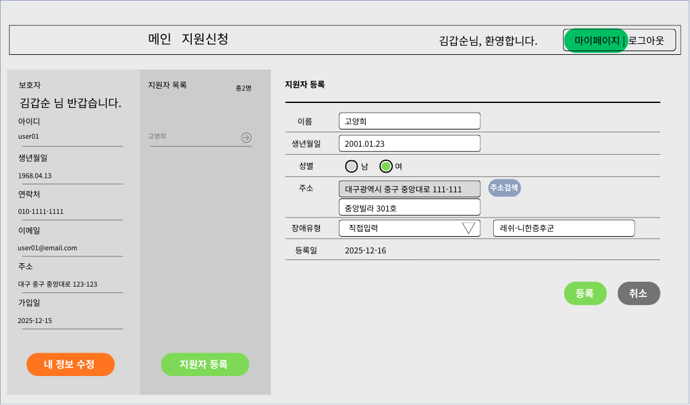
화면 ID | UM-002-1 | 화면 명 | 지원자 등록페이지 | 요구사항ID | URQ-0100
개요 | 지원자 등록 페이지 |  |  | 사용자 | 일반(보호자) | 개발자 | 서정우
 |  |  |  | *화면설명 1. 로그인한 계정의 가입정보를 출력한다. 2. 내 정보 수정을 누르면 UM-002-2가 모달로 출력된다. 3. 기존에 등록되어있는 지원자의 이름이 목록으로 출력된다. 선택된 지원자인 경우 진한 색으로 강조되어 표시. 4. 지원자 등록을 누르면 우측의 비어있던 공간에 5번이 출력된다. 5. 등록할 지원자의 정보를 입력한다. 6. 주소는 주소검색api를 통해서 입력한다. 7. 장애유형은 기본적으로 select로 장애유형을 선택할 수 있으며 해당사항이 없으면 직접입력을 선택하면 select의 우측에 input이 생성되어 직접 입력할 수 있다. 8. 등록을 누르면 등록이 완료되며 취소를 누르면 기존 입력된 정보가 모두 사라지며 5번이 존재하던 공간은 다시 빈공간이 된다. *특이사항 1. 지원자 목록에서 해당 지원자를 클릭하면 오른쪽 화면에 지원자 정보수정 버튼이 출력된다. 2. 이름, 생년월일, 성별, 주소, 장애유형을 수정할 수 있다.
문의하기
1
5
3
6
7
8
2
4

Slide 14
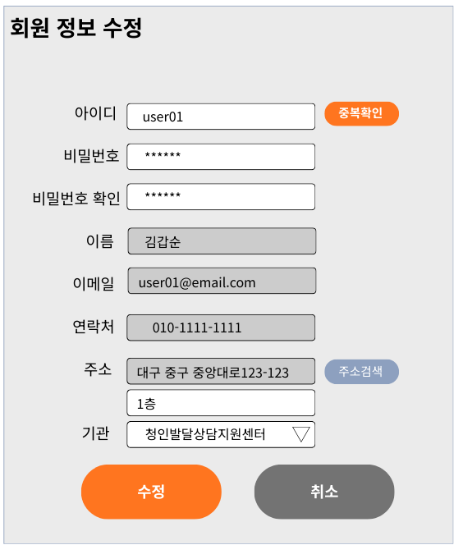
화면 ID | UM-002-2 | 화면 명 | 회원 관리 페이지 | 요구사항ID | URQ-0002
개요 | 가입요청 관리 - 수정 모달 |  |  | 사용자 | 관리자,시스템관리자 | 개발자 | 서정우
 |  |  |  | *화면설명 1-1. 회원정보 수정을 할 수 있는 모달. 1-2. 수정할 회원의 정보가 채워진 상태로 모달이 나타나며 수정이 불가능한 요소는 disabled처리된다. 2. 수정한 아이디를 입력 후 DB에 해당 아이디의 존재여부를 확인 후 결과에 따라 알림을 출력한다. 3. 주소는 주소검색 api를 활용하여 입력한다. 4-1. 수정사항 모두 입력 후 수정버튼 누르면 수정이 완료됨. 4-2. 취소버튼을 누르면 수정되지 않으며 모달이 꺼진다.
1
2
3
4

Slide 15
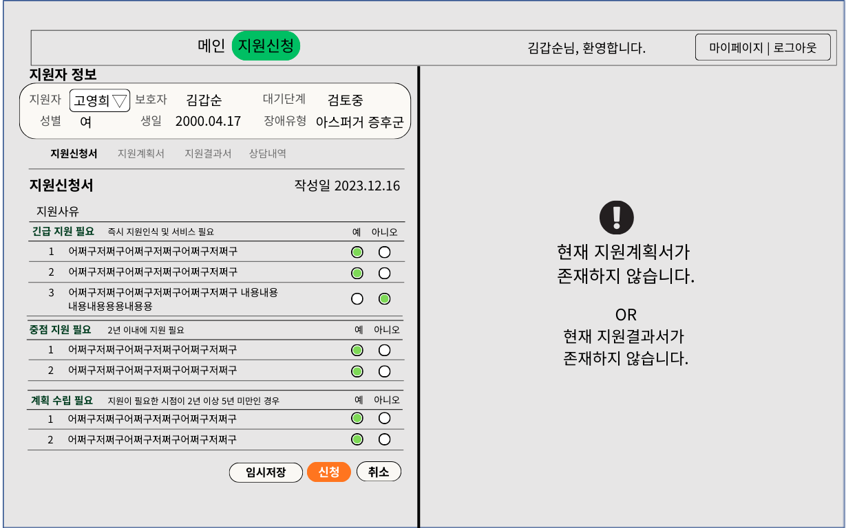
화면 ID | UM-002 | 화면 명 | 지원신청서 작성페이지 | 요구사항ID | URQ-0101
개요 | 지원신청서 작성페이지 |  |  | 사용자 | 일반(보호자) | 개발자 | 서정우
 |  |  |  | *화면설명 1-1. 지원 신청할 지원자의 간략한 정보를 확인할 수 있다. 1-2.. 지원자는 select로 기존 등록된 지원자 중 선택할 수 있다. 2. 조사지를 불러오며 신청자가 해당사항을 예/아니오 중에서 체크할 수 있다. 3-1. 신청을 누르면 UM-002-1모달이 출력되며 지원신청서가 기관관리자에게 전달되어 담당자 배정을 받을 수 있다. 3-2. 임시저장을 누르면 입력된 값이 제출되지 않고 저장만 된다.
문의하기
1
2
3

Slide 16
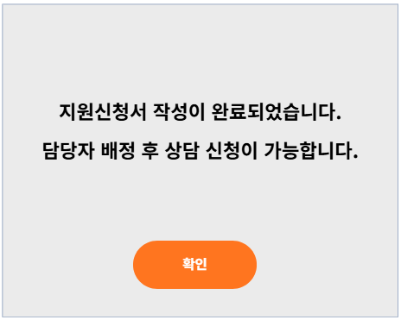
화면 ID | UM-002-1 | 화면 명 | 지원신청서 작성페이지 | 요구사항ID | URQ-0101
개요 | 지원신청서 작성완료 모달 |  |  | 사용자 | 일반(보호자) | 개발자 | 서정우
 |  |  |  | *화면설명 1. 확인을 누르면 해당 모달이 사라진다.
1

Slide 17
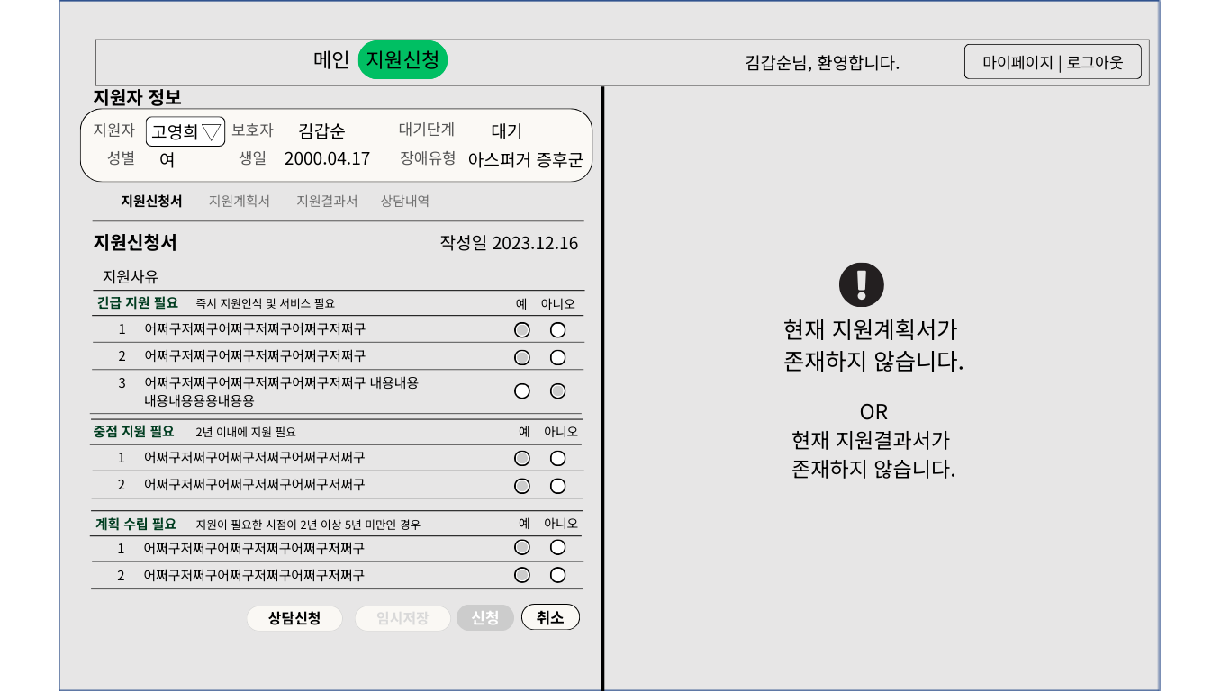
화면 ID | UM-003 | 화면 명 | 지원신청서 조회페이지 | 요구사항ID | URQ-0101
개요 | 지원신청서 조회페이지 |  |  | 사용자 | 사이트 사용자 | 개발자 | 서정우
 |  |  |  | *화면설명 1. 제출한 지원신청서 내용을 조회할 수 있다. 2. 제출 후 담당자 배정이 완료된 경우 상담신청 버튼이 생성되며 해당 버튼을 누르면 UM-003-1 모달이 출력된다.
문의하기
1
2

Slide 18
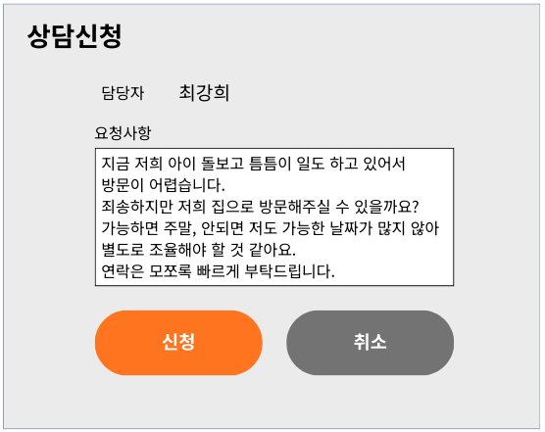
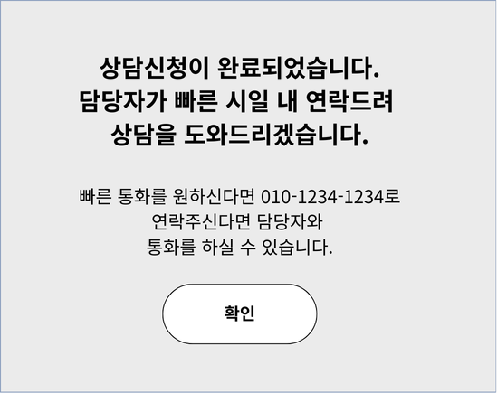
화면 ID | UM-003-1 | 화면 명 | 상담신청 | 요구사항ID | URQ-0101
개요 | 상담신청 |  |  | 사용자 | 일반(보호자) | 개발자 | 서정우
 |  |  |  | *화면설명 1. 배정된 담당자의 이름을 출력한다. 2. 담당자에게 상담신청하며 전달할 요청사항을 입력한다. 3. 신청을 누르면 URQ-0101-2-2 모달로 교체되며 취소를 누르면 해당 내용이 저장되지 않고 모달은 사라진다. 4. 3의 신청을 누르면 간단한 안내와 함께 담당자의 계정에 등록된 연락처를 출력한다. 5. 확인버튼을 누르면 해당 모달은 사라진다
1
2
4
3
5

Slide 19
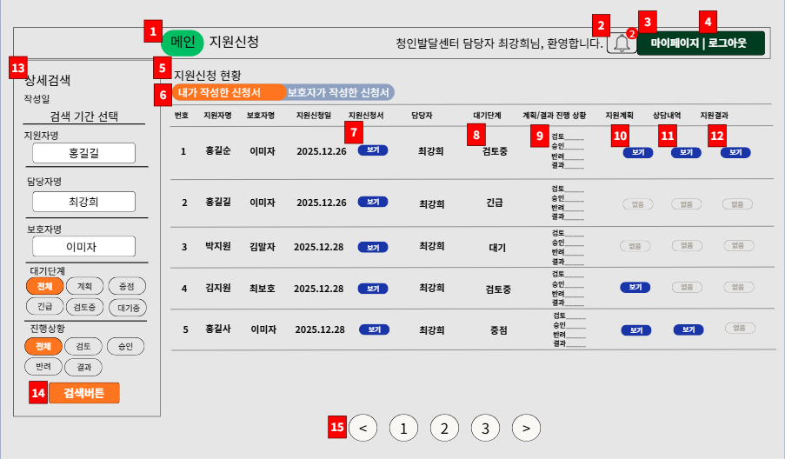
화면 ID | Dv-001 | 화면 명 | 담당자 로그인 후 메인화면 | 요구사항ID | URQ-0200
개요 | 담당하는 지원자에 대한 진행상황 등 여러가지 정보 확인 및 상세검색 가능 |  |  | 사용자 | 기관담당자 | 개발자 | 김진환
 |  |  |  | *화면설명 메인버튼을 누르면 로그인 후 첫 화면으로 이동. 로그인 시 읽지 않은 알림내역 표시. [참고화면 : Dv-002] 마이페이지로 이동. 로그아웃하면서 홈으로 이동 담당 지원자들의 이름, 보호자이름, 각종 지원서에 대한 처리 단계 및 내용 표시. 보호자 작성한 신청서 표시. “내가 작성한 신청서” 클릭시 담당자가 작성한 신청서 목록 표시. 보기 버튼을 누르면 해당 회원의 지원신청에서 지원신청서 페이지로 이동. 대기 단계에 따라 검토중, 긴급, 대기, 중점으로 표시. 가각의 해당 건수 표시 보기 버튼을 누르면 해당 회원의 지원신청에서 지원계획서 페이지로 이동. 보기 버튼을 누르면 해당 회원의 지원신청에서 상담내역 페이지로 이동. 보기 버튼을 누르면 해당 회원의 지원신청에서 지원결과서 페이지로 이동. 지원신청 현황의 사용자가 입력한 작성일, 지원자명, 담당자명, 보호자명, 대기단계, 진행상황에 따라 상세 검색. 검색 버튼 누르면 입력한 내용에 해당하는 지원신청현황 표시. 지원신청현황이 5개 초과시 페이지네이션으로 표시 *특이사항 1. 지원신청 현황에서 내가 작성한 신청서와 담당자가 작성한 신청서를 나눠서 볼 수 있다. 담당자가 작성한 신청서도 출력화면은 똑같은 UI 사용.
문의관리

Slide 20
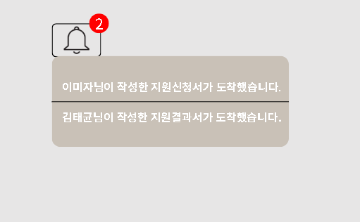
화면 ID | Dv-002 | 화면 명 | 담당자 로그인 후 메인화면 | 요구사항ID | URQ-0200
개요 | 알림내역 표시 |  |  | 사용자 | 기관담당자 | 개발자 | 김진환
 |  |  |  | *화면설명 1. 진행상황에 업데이트가 생기면 이름 옆의 벨 아이콘에서 진행상황을 확인할 수 있다. *특이사항

Slide 21
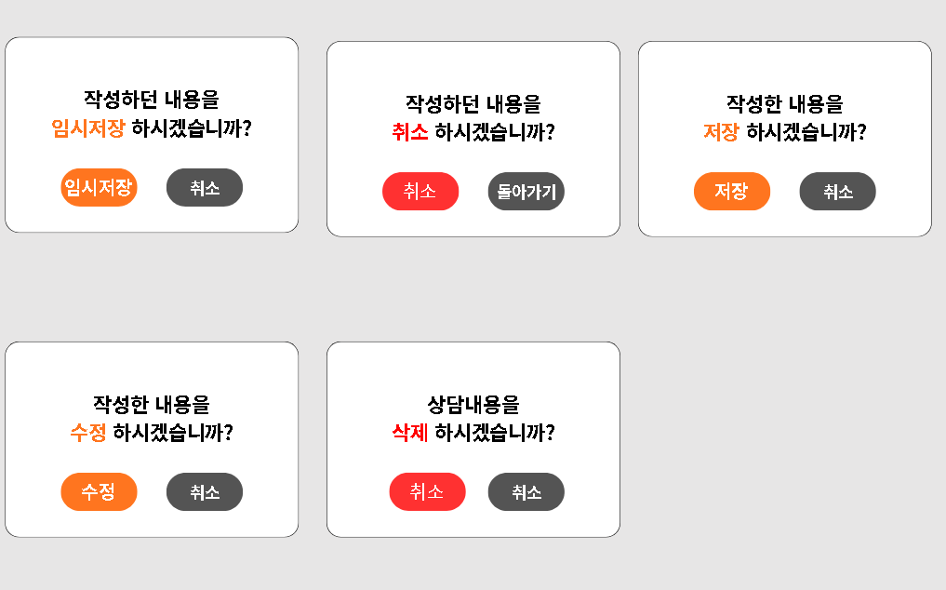
화면 ID | Dv-003 | 화면 명 | 상담내역 화면 모달창 | 요구사항ID | URQ-0200
개요 | 수정, 삭제, 임시저장, 취소 버튼에 대한 재확인 모달창 |  |  | 사용자 | 기관담당자 | 개발자 | 김진환
 |  |  |  | *화면설명 *특이사항

Slide 22
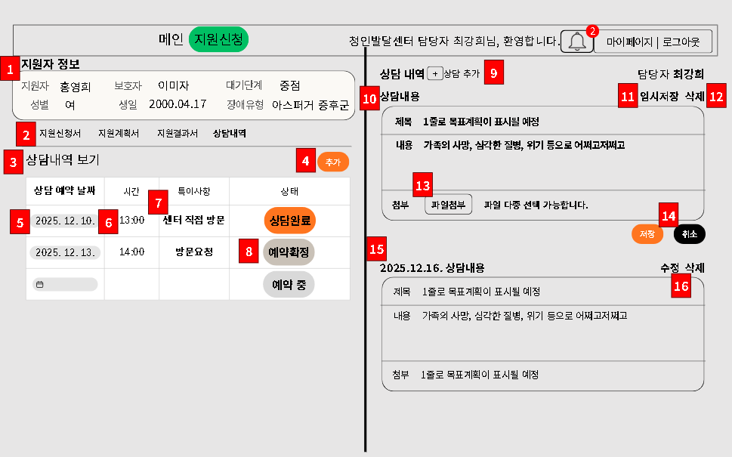
화면 ID | Dv-004 | 화면 명 | 담당자 상담내역 화면 | 요구사항ID | URQ-0200
개요 | 담당자와 지원자 간의 상담의 예약 및 예약 내역, 상담일지 작성 페이지 |  |  | 사용자 | 기관담당자 | 개발자 | 김진환
 |  |  |  | *화면설명 지원자에 대한 정보 표시 4가지 버튼 누르면 해당 페이지로 이동. 상담의 예약 내역 및 진행 상태 표시. 버튼 클릭시 table에 새로운 row가 추가되고 날짜 선택 및 시간, 특이사항을 작성하고 진행상태 선택. 상담예약날짜를 선택. 지원자 또는 보호자와 담당자간의 전화를 통해 정한 상담 시간을 적을 수 있다. 상담 장소, 방문방법에 대해 적을 수 있다. 예약 전에는 “예약 중”, 확정시 버튼 누르면 “예약 확정”으로 변경, 상담 후 “예약확정” 버튼 누르면 “상담완료”로 변경. ＂상담추가” 버튼 누르면 상담내용을 작성할 수 있는 table 생성. 상담내용에 대해 적을 수 있는 table 입니다. 버튼 누르면 작성하던 모달창으로 재확인 후 내용 임시저장. [참고화면 : Dv-003] 버튼 누르면 작성하던 모달창으로 재확인 후 내용 삭제. [참고화면 : Dv-003] 버튼 누르면 첨부할 파일 선택. 버튼 누르면 모달창으로 재확인 후 저장 또는 삭제. [참고화면 : Dv-003] 작성 완료 했던 내용 최신순으로 표시. 버튼 누르면 모달창으로 재확인 후 저장 또는 삭제. [참고화면 : Dv-003] *특이사항
문의관리

Slide 23
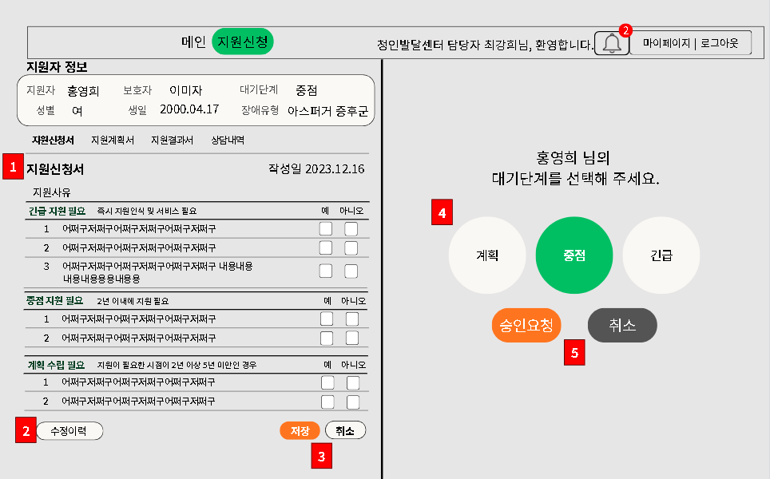
화면 ID | Dv-005 | 화면 명 | 담당자 대기단계 선택화면 – 지원서신청서 선택시 | 요구사항ID | URQ-0200
개요 | 지원신청서 작성및 수정, 지원자의 대기단계 선택하는 화면 |  |  | 사용자 | 기관담당자 | 개발자 | 김진환
 |  |  |  | *화면설명 지원신청서가 표시, 예/아니요 선택가능 수정이력 버튼을 누르면 기관관리자, 담당자, 보호자의 수정이력을 모달창에서 확인 지원신청서를 작성 또는 수정 작업시 버튼 누르면 모달창으로 재확인 후 저장 또는 취소 [참고화면 : Dv-003] 계획, 중점, 긴급 선택시 색상 변경 대기단계 선택 후 버튼 누르면 모달창으로 재확인 후 승인요청 또는 취소 [참고화면 : Dv-010] 대기단계 승인을 요청하면, 지원신청서의 해당 화면에는 “관리자의 대기단계 승인 검토중입니다” 라고 출력되고, 관리자의 승인 후에는 “홍영희 지원자의 대기 단계는 중점입니다.” 라고 바뀌어 출력된다. *특이사항
문의관리

Slide 24
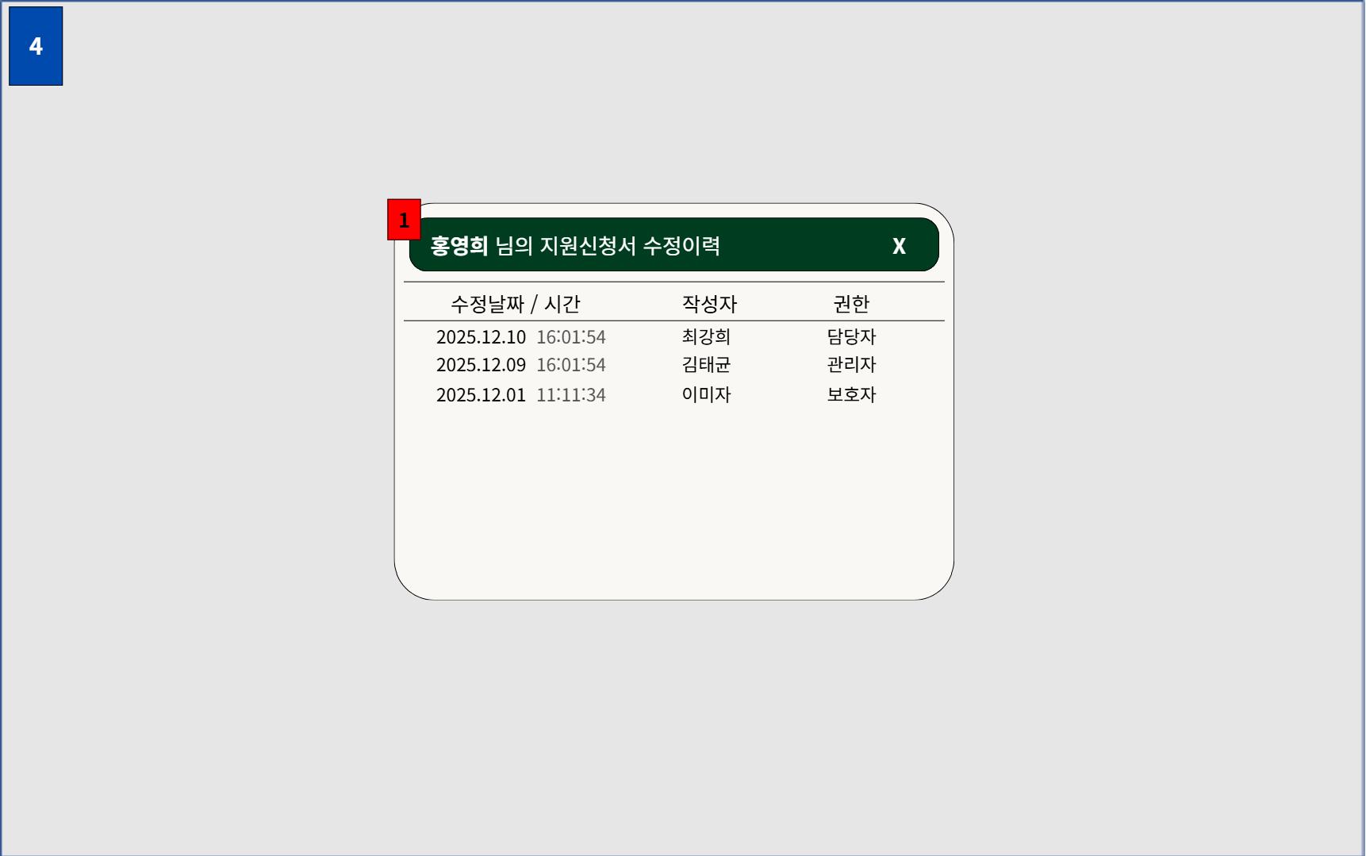
화면 ID | Dv-006 | 화면 명 | 수정이력 확인 모달창 | 요구사항ID | URQ-0200
개요 | 수정이력 버튼을 누르면 뜨는 수정이력 모달창 |  |  | 사용자 | 담당자, 관리자 | 개발자 | 김진환
 |  |  |  | *화면설명 수정이력 버튼 클릭으로 수정이력 모달창으로 지원신청서의 수정이력을 확인한다. *특이사항

Slide 25
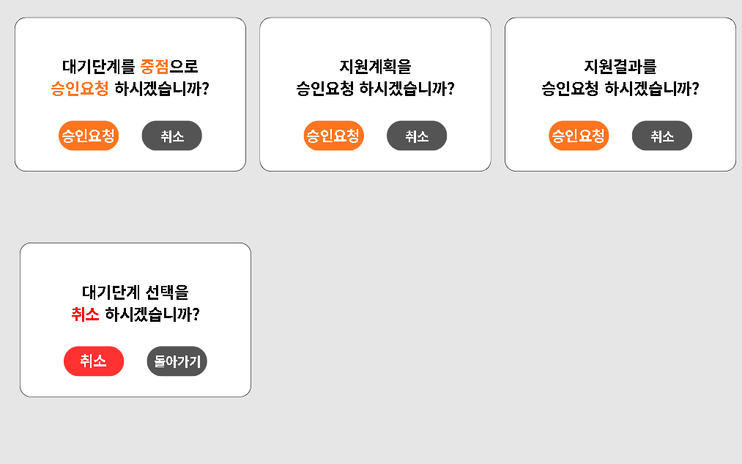
화면 ID | Dv-007 | 화면 명 | 담당자 대기단계 선택화면 - 모달창 | 요구사항ID | URQ-0200
개요 | 승인요청 및 취소 재확인 모달창 |  |  | 사용자 | 기관담당자 | 개발자 | 김진환
 |  |  |  | *화면설명 *특이사항

Slide 26
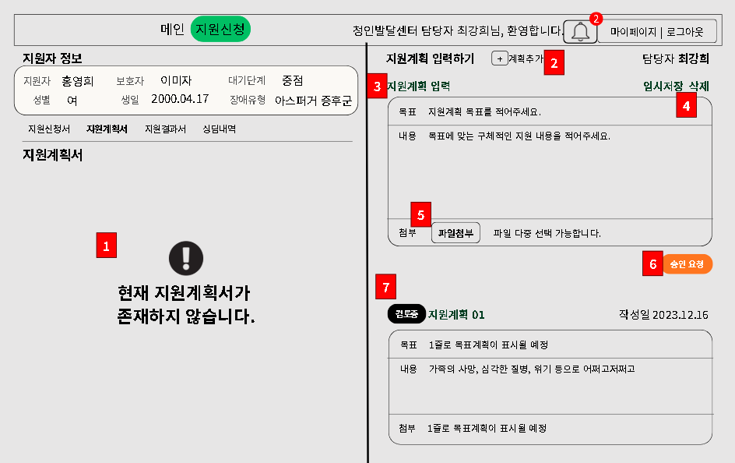
화면 ID | Dv-008 | 화면 명 | 담당자 지원계획서 화면 | 요구사항ID | URQ-0200
개요 | 지원계획서 작성 및 검토중 화면 |  |  | 사용자 | 기관담당자 | 개발자 | 김진환
 |  |  |  | *화면설명 승인된 지원계획서가 없을시 표시되는 화면 버튼 누르면 지원계획 입력 table 추가 지원자에대한 지원계획을 입력하는 table 버튼 누르면 모달창으로 재확인 후 임시저장 또는 삭제. [참고화면 : Dv-010] 버튼 누르면 첨부할 파일 선택. 버튼 누르면 모달창으로 재확인 후 승인요청. [참고화면 : Dv-010] 승인요청 후 검토중인 지원계획서를 표시. 최신순으로 표시. *특이사항
문의관리

Slide 27
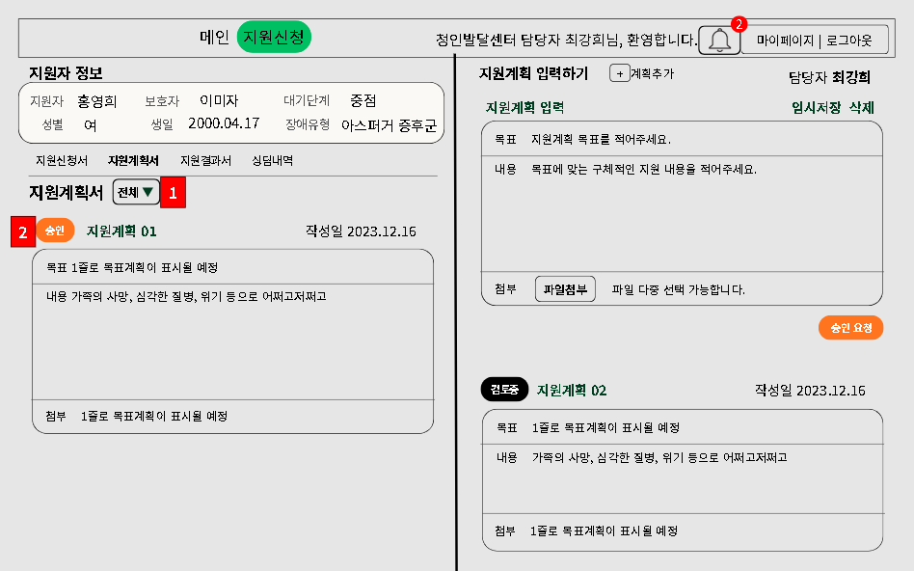
화면 ID | Dv-009 | 화면 명 | 담당자 지원계획서 화면 | 요구사항ID | URQ-0200
개요 | 승인 후 표시되는 화면 |  |  | 사용자 | 기관담당자 | 개발자 | 김진환
 |  |  |  | *화면설명 전체, 승인, 반려를 선택해서 해당하는 글 표시. 반려인 것을 제일 상부로 최신순으로 표시. [참고화면 : Dv-010] 승인된 글을 표시. *특이사항
문의관리

Slide 28
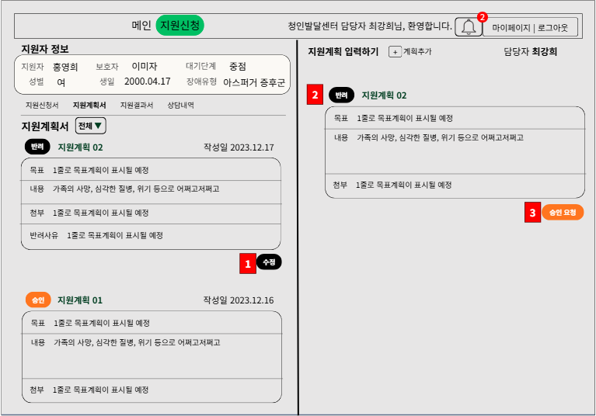
화면 ID | Dv-010 | 화면 명 | 담당자 지원계획서 화면 | 요구사항ID | URQ-0200
개요 | 반려시 표시되는 화면 |  |  | 사용자 | 기관담당자 | 개발자 | 김진환
 |  |  |  | *화면설명 반려된 지원계획서의 수정 버튼 누르면 해당 글이 우측에 나타나며 수정할수 있다. 수정화면에서 원래 데이터가 표시되어 input 상자로 로딩되고, 원본글을 유지한 상태에서 수정이 가능하다. 승인 요청시 재확인 모달창으로 확인 후 검토중으로 변경. [참고화면 : Dv-007, Dv-014] *특이사항
문의관리

Slide 29
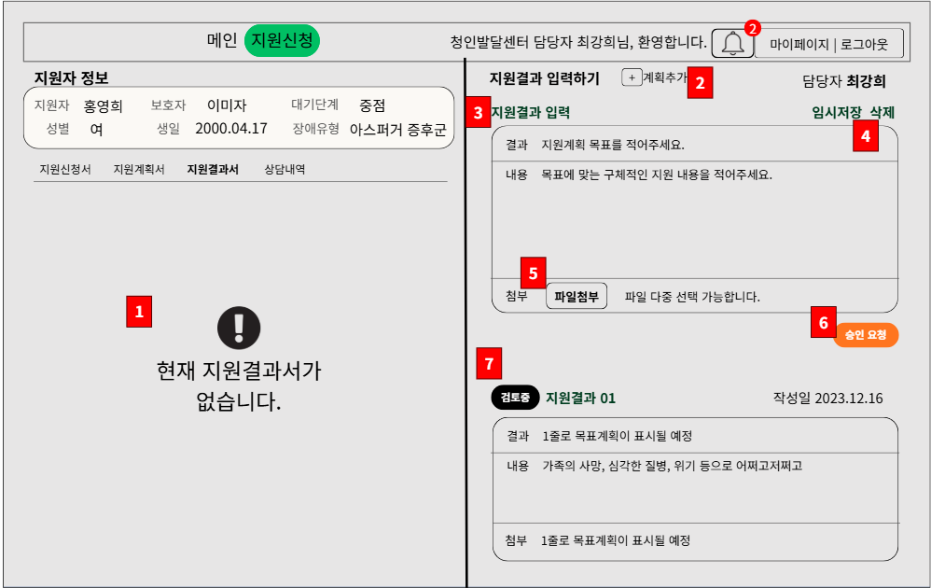
화면 ID | Dv-011 | 화면 명 | 담당자 지원결과서 화면 | 요구사항ID | URQ-0200URQ-0200
개요 | 지원결과서 작성 및 검토중 화면 |  |  | 사용자 | 기관담당자 | 개발자 | 김진환
 |  |  |  | *화면설명 승인된 지원결과서가 없을시 표시되는 화면 버튼 누르면 지원결과 입력 table 추가 지원계획에 대한 지원결과을 입력하는 table 버튼 누르면 모달창으로 재확인 후 임시저장 또는 삭제. [참고화면 : Dv-014] 파일첨부 버튼을 눌러 다중파일 첨부가 가능하다. 폼 작성 완료 후 승인요청 버튼을 누르면 모달창으로 재확인 후 승인요청. [참고화면 : Dv-014] 승인요청 후 검토중인 지원계획서를 표시. 최신순으로 표시. *특이사항 1. 지원결과서가 승인, 반려되면 Dv-014 화면과 동일하게 [1] 에서 목록을 확인할 수 있다. 2. 반려된 지원결과서의 경우 Dv-014 화면과 동일하게 수정버튼을 눌러 오른쪽에서 수정, 재승인요청이 가능하다.
문의관리

Slide 30
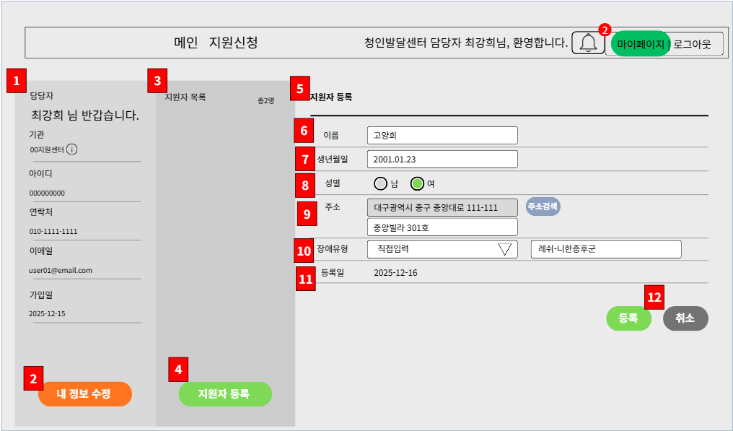
화면 ID | Dv-012 | 화면 명 | 담당자 마이페이지 화면 | 요구사항ID | URQ-0200
개요 | 내정보 수정, 지원자 정보 등록 및 수정, 삭제 표현하는 화면 |  |  | 사용자 | 기관담당자 | 개발자 | 김진환
 |  |  |  | *화면설명 기관 담당자의 정보가 나타난다. 내정보수정 버튼을 누르면 모달창을 통해 담당자의 정보를 수정한다. [참고화면 : Dv-19] 본인이 담당하는 지원자의 목록을 표시 버튼을 누르면 지원자 등록할 수 있는 화면이 표시. 지원자 등록에 필요한 입력창들로 구성. 지원자의 이름 입력. 지원자의 생년월일 입력. 지원자의 성별을 라디오버튼으로 선택. 지원자의 주소 입력. 지원자의 장애 유형 선택 선택 내역 중 없으면 기타 선택 후 직접 입력 등록일은 등록일 기준으로 자동 입력. 버튼을 누르면 모달창으로 재확인 후 통해 담당자의 정보를 등록 또는 입력값 초기화 *특이사항
문의관리

Slide 31
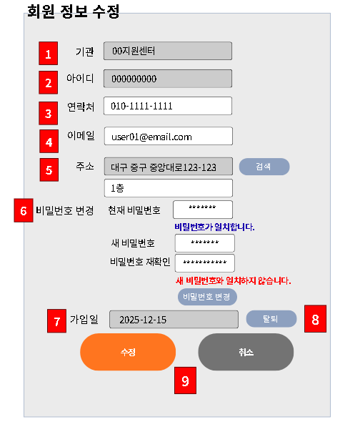
화면 ID | Dv-013 | 화면 명 | 담당자 마이페이지 - 본인정보수정 | 요구사항ID | URQ-0200
개요 | 담당자 본인의 정보 수정 버튼 누를 시 나오는 모달창 |  |  | 사용자 | 기관담당자 | 개발자 | 김진환
 |  |  |  | *화면설명 담당자의 근무 기관이 표시. 수정 불가항목 담당자의 아이디 표시. 수정불가 항목 담당자의 연락처 표시. 담당자의 이메일 표시. 담당자의 주소 표시. 현재비밀번호 , 새 비밀번호를 입력하여 "비밀번호 변경” 버튼 누르면 일치여부 확인 후 변경 진행 담당자의 가입일 표시. 수정 불가 항목 버튼 누르면 모달창으로 재확인 후 탈퇴 진행. [참고화면 : Dv-014] 버튼 누르면 모달창으로 재확인 후 수정 또는 취소 진행. [참고화면 : Dv-014] *특이사항

Slide 32

화면 ID | Dv-014 | 화면 명 | 담당자 마이페이지 | 요구사항ID | URQ-0200
개요 | 담당자 정보 수정 및 탈퇴, 지원자 등록 및 수정, 삭제 재확인 모달창 |  |  | 사용자 | 기관담당자 | 개발자 | 김진환
 |  |  |  | *화면설명 *특이사항

Slide 33
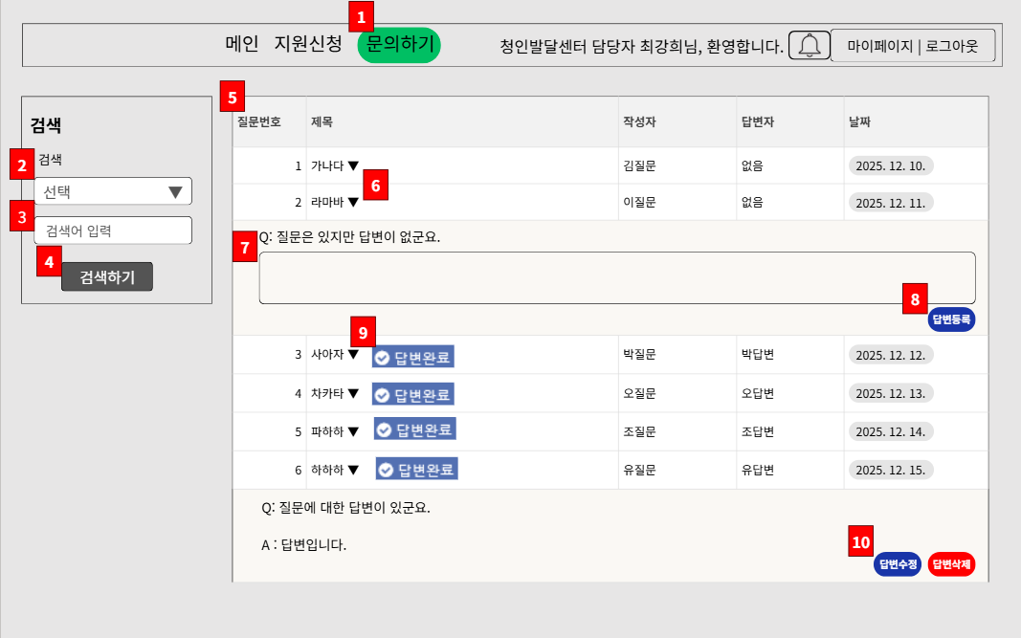
화면 ID | Dv-015 | 화면 명 | 담당자_문의하기페이지 | 요구사항ID | URQ-0500
개요 | 문의하기에 대한 답변 작성, 수정, 삭제 페이지 |  |  | 사용자 | 기관담당자 | 개발자 | 김진환
 |  |  |  | *화면설명 문의하기 버튼 누르면 문의하기 페이지로 이동. DB에 존재하는 제목, 작성자, 답변자, 날짜를 SELECT를 통해 선택 가능하다. 검색어를 입력하는 input 박스. 검색하기 버튼을 누르면 SELECT와 검색어를 통해 필터된 항목 표시 지원자들의 문의내용에 대한 정보가 표시. 제목을 누를 경우 하부에 질문 및 답변 표시. 지원자가 작성한 질문에 대한 답변을 작성할 수 있는 TEXTAREA. 답변등록 버튼을 누르면 작성한 답변이 등록. 답변등록이 됐을 경우 답변완료로 상태 표시. 10-1 답변수정을 누르면 TEXTAREA가 나와 답변등록 버 튼이 생깁니다. 10-2 삭제버튼을 누르면 작성한 답변 삭제. *특이사항 1. 기관 관리자의 경우 문의 작성글을 체크박스, 단건 및 다중삭제를 할 수 있는 버튼이 Dv-0 화면과 동일하게 각각 [1],[2]에서 확인할 수 있다.
문의관리

Slide 34
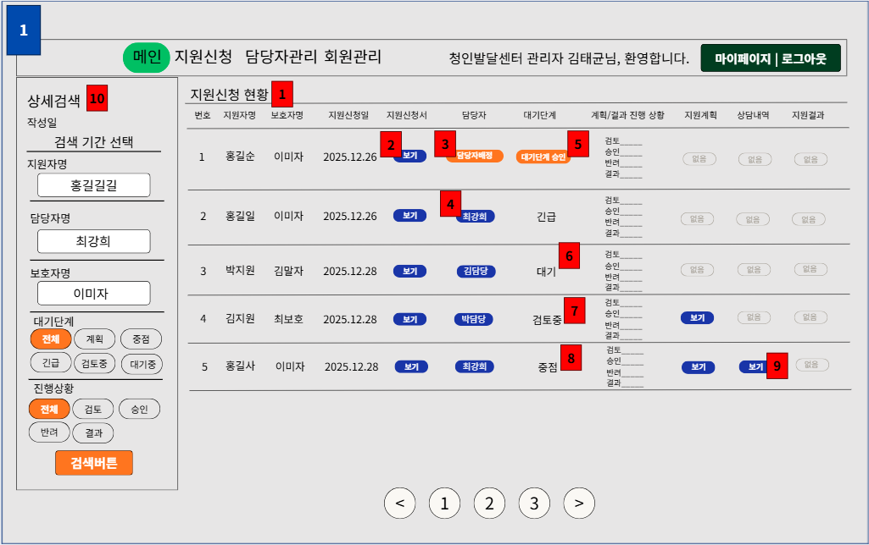
화면 ID | Cdv-001 | 화면 명 | 관리자 메인화면 | 요구사항ID | URQ-0300
개요 | 관리자 메인 화면 |  |  | 사용자 | 담당자 (김태균) | 개발자 | 장다정
 |  |  |  | *화면설명 로그인 후 메인 화면에서 센터의 모든 지원자들의 신청현황을 확인할 수 있다. 지원신청서 보기 버튼을 누르면 Cdv-003으로 이동해 해당 지원자의 지원신청서를 볼 수 있다. 기관관리자는 기관담당자 미배정 지원자의 담당자를 배정할 수 있다. 버튼을 누르면 모달창으로 담당자 배정이 가능하다. 담당자 이름을 누르면 Cdv-002에서 담당자 변경이나 담당자 추가배정이 가능하다. 기관담당자가 제출한 지원자의 대기단계를 대기단계승인 버튼을 눌러 Cdv-002에서 승인 / 반려한다. 담당자는 배정되었으나 담당자가 아직 대기단계 제출을 하지 않은 경우 “대기“로 표시된다. 담당자가 지원계획서를 제출한 시점에서 “검토중＂으로 대기단계가 바뀐다. 지원결과의 경우도 동일하게 표시된다. 관리자가 지원계획을 승인한 시점에서, 해당 지원자의 원래 대기단계인 “중점“으로 바뀐다. 상담내역 보기버튼을 누르면 Cdv-007로 이동한다. 사이드바에서 상세검색이 가능하다. *특이사항
문의관리

Slide 35
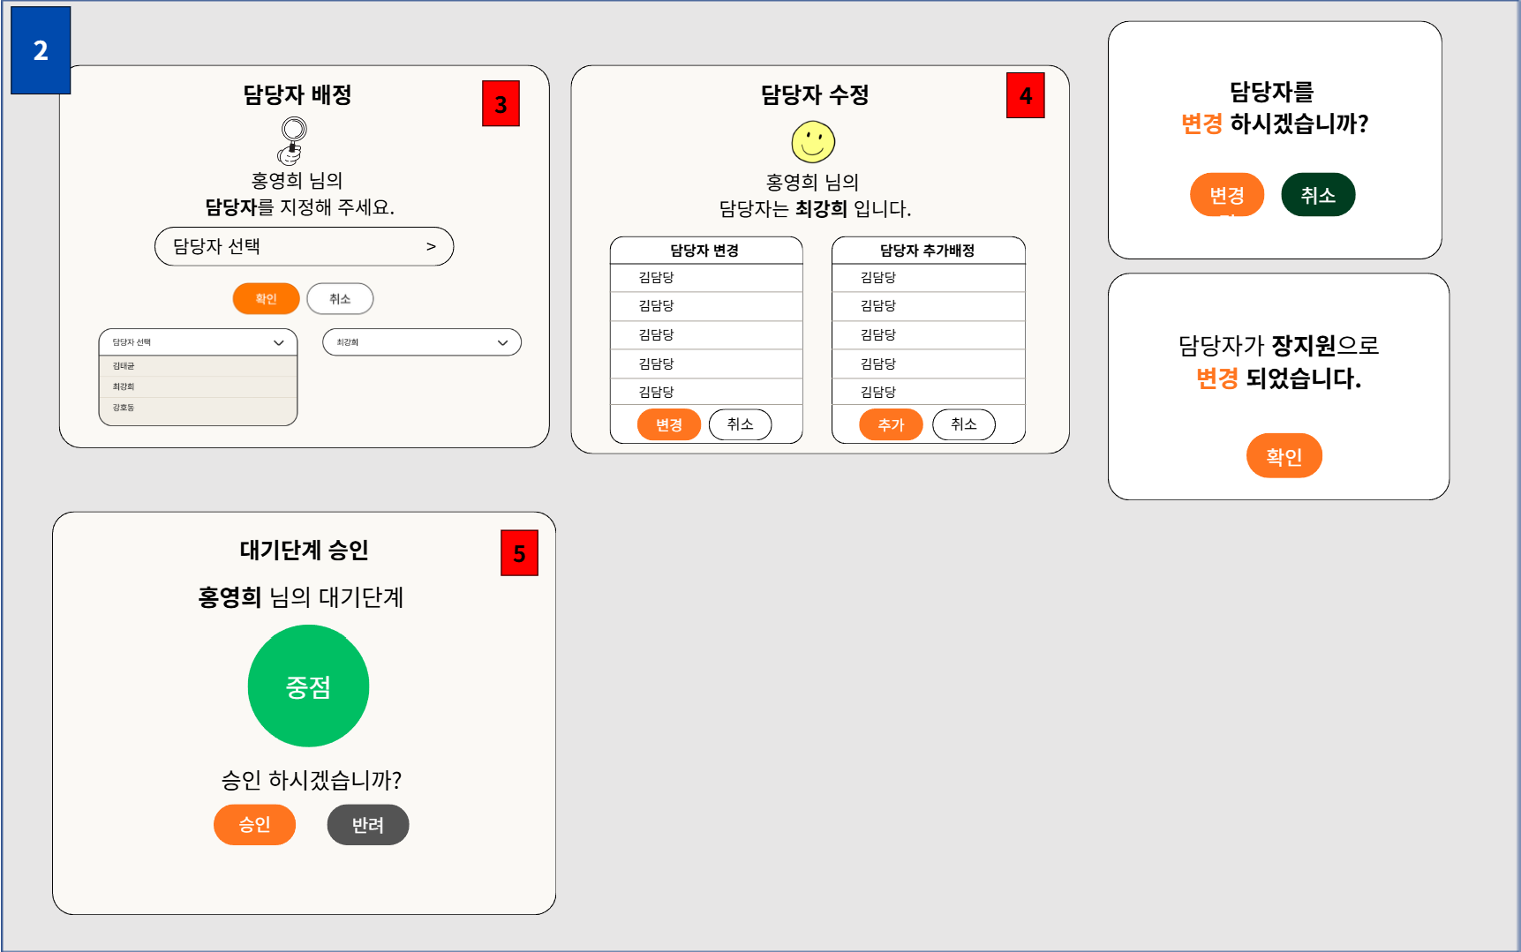
화면 ID | Cdv-002 | 화면 명 | 관리자 첫화면 - 담당자 배정/수정/대기단계 승인모달 | 요구사항ID | URQ-0300
개요 | 관리자 메인화면에 따른 모달창 |  |  | 사용자 | 관리자 (김태균) | 개발자 | 장다정
 |  |  |  | *화면설명 3. 담당자를 배정할 수 있다. 4. 담당자 변경/담당자 추가가 가능하다. 5. 대기단계의 승인/반려가 가능하다. *특이사항

Slide 36
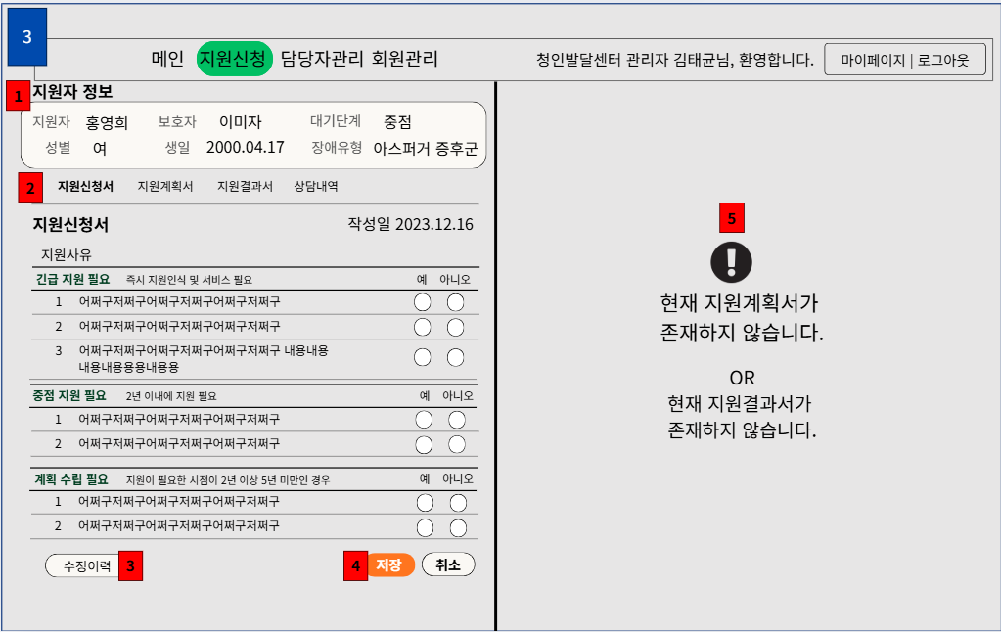
화면 ID | Cdv-003 | 화면 명 | 관리자 지원신청서 | 요구사항ID | URQ-0300
개요 | 관리자가 지원신청서를 관리하는 페이지 |  |  | 사용자 | 관리자 (김태균) | 개발자 | 장다정
 |  |  |  | *화면설명 지원신청서를 제출한 지원자의 정보를 확인한다. 탭에서 지원신청서, 지원계획서, 지원결과서, 상담내역을 선택해 정보를 확인한다. 수정이력 버튼을 누르면 Dv-006으로 누가 수정했는지 확인이 가능하다. 기관관리자는 지원자의 지원신청서의 수정이 가능하다. 기관관리자가 승인해야 할 계획서나 결과서가 있다면 이 섹션에서 확인 가능하며, 승인과 반려를 해야한다. *특이사항
문의관리

Slide 37
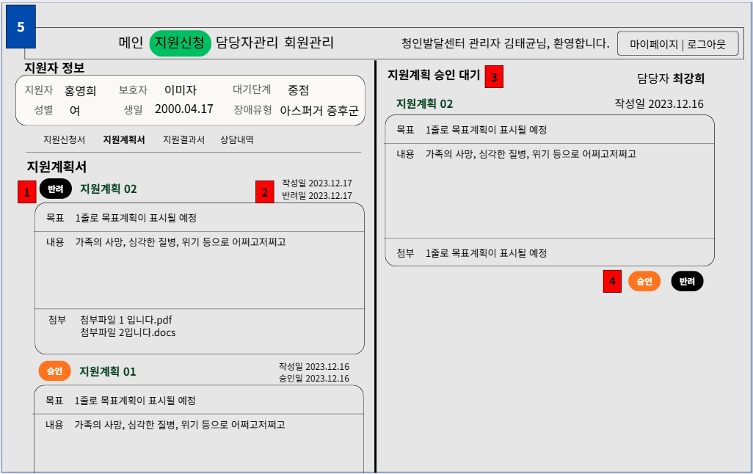
화면 ID | Cdv-004 | 화면 명 | 관리자 지원계획서 | 요구사항ID | URQ-0300
개요 | 관리자의 지원계획서 관리페이지 |  |  | 사용자 | 관리자 (김태균) | 개발자 | 장다정
 |  |  |  | *화면설명 지원계획서의 승인/반려 목록을 확인한다. 계획서의 작성일과 승인일 / 반려일이 나타난다. 승인이 필요한 지원계획서 목록이 표시된다. 승인버튼을 누르면Cdv-005에서 승인/반려가 가능하다. *특이사항
문의관리

Slide 38
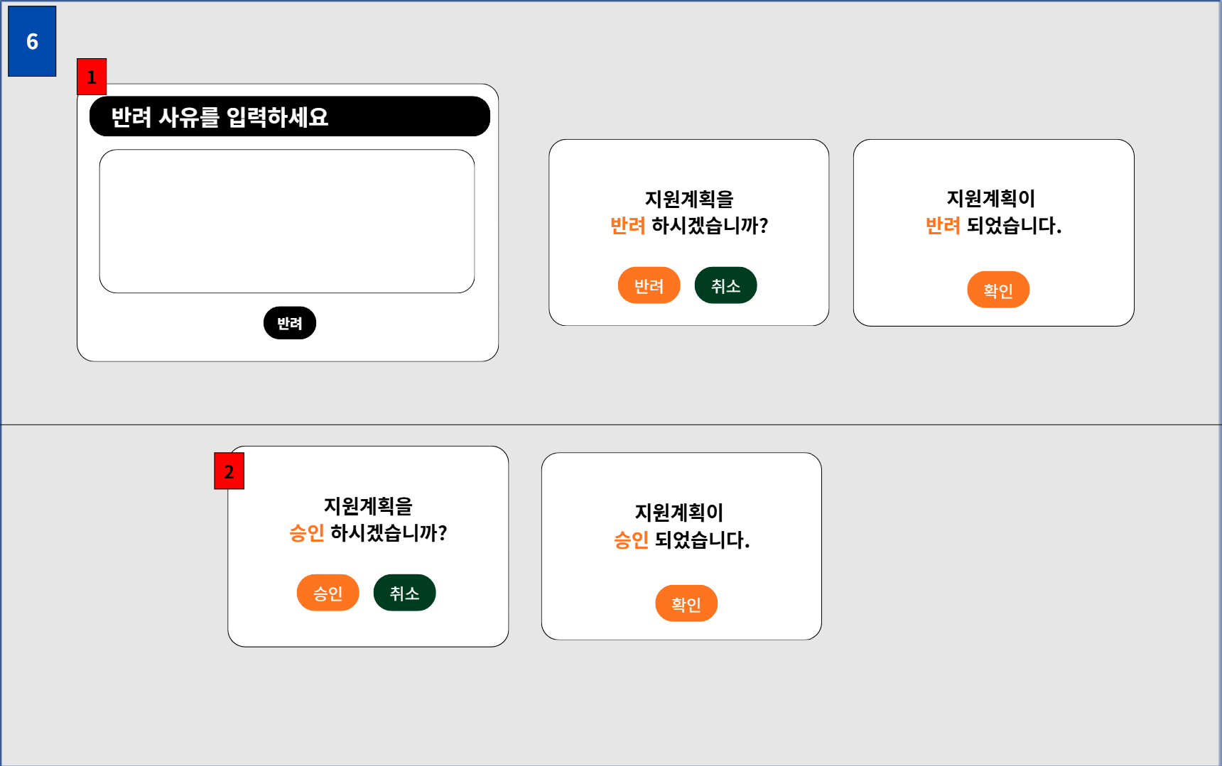
화면 ID | Cdv-005 | 화면 명 | 관리자 지원계획서 - 모달창 | 요구사항ID | URQ-0300
개요 | 지원계획서 승인/반려 시 모달창 |  |  | 사용자 | 관리자 (김태균) | 개발자 | 장다정
 |  |  |  | *화면설명 반려사유를 입력하고, 이중확인 끝에 최종 반려가 제출된다. 이중확인 끝에 지원계획서가 승인된다. *특이사항

Slide 39
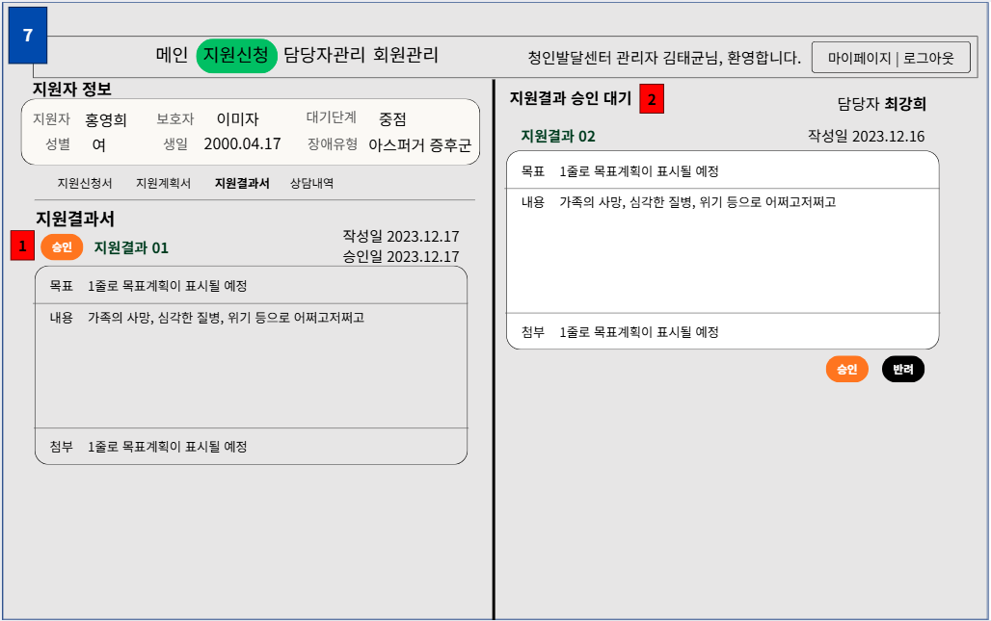
화면 ID | Cdv-006 | 화면 명 | 관리자 지원결과서 | 요구사항ID | URQ-0300
개요 | 관리자의 지원결과서 관리 페이지 |  |  | 사용자 | 관리자 (김태균) | 개발자 | 장다정
 |  |  |  | *화면설명 승인/반려 된 지원결과서 목록 확인이 가능하다. 관리자가 승인해야 할 지원결과 목록이 나타난다. 지원결과 승인과 반려는 Cdv-005와 같다. *특이사항
문의관리

Slide 40
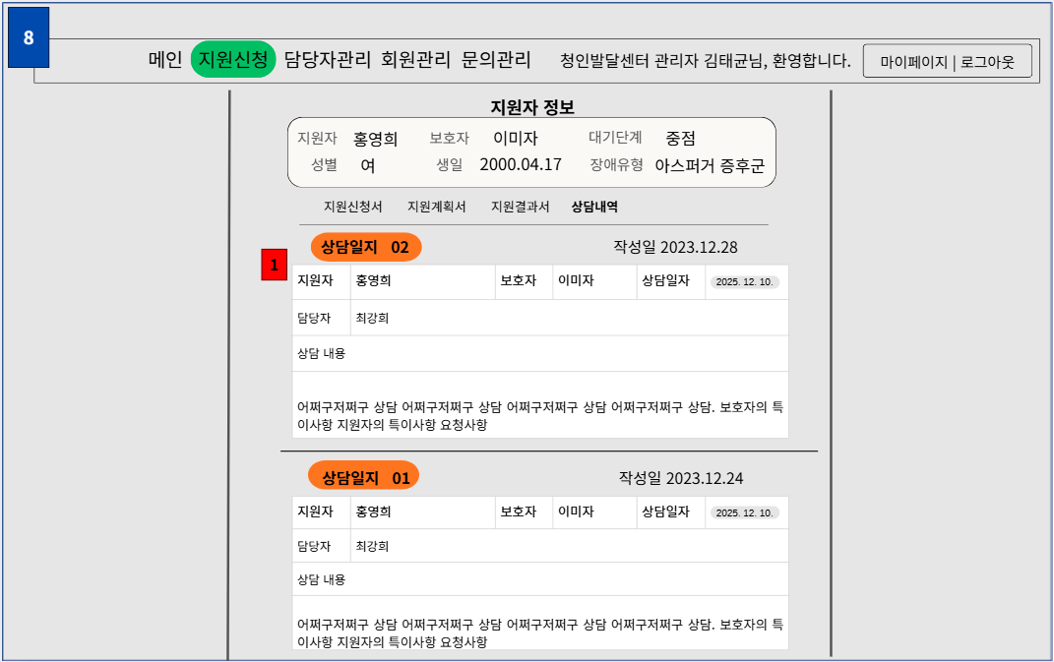
화면 ID | Cdv-007 | 화면 명 | 관리자 상담내역 확인 | 요구사항ID | URQ-0300
개요 | 관리자의 상담내역 확인 테이블 |  |  | 사용자 | 관리자 (김태균) | 개발자 | 장다정
 |  |  |  | *화면설명 기관담당자가 작성한 상담내역 확인이 가능하다. *특이사항

Slide 41
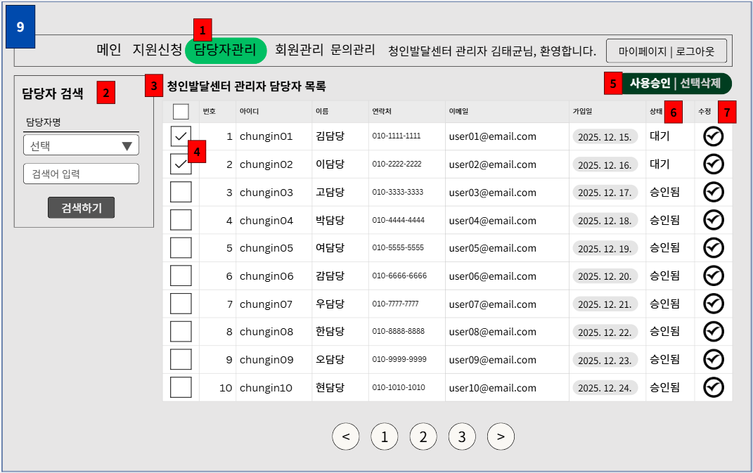
화면 ID | Cdv-008 | 화면 명 | 관리자 담당자관리 | 요구사항ID | URQ-0300
개요 | 관리자의 담당자관리 페이지 |  |  | 사용자 | 관리자 (김태균) | 개발자 | 장다정
 |  |  |  | *화면설명 담당자관리 버튼으로 관리페이지에 진입한다. 사이드바 검색박스에서 담당자명을 드롭박스에서 선택하거나 담당자명을 입력해 검색한다. 해당 센터이름과, 센터에 소속된 담당자 정보를 한번에 확인 가능하다. 변동이 있는 담당자를 체크박스로 다중선택한다. 사용 승인이 필요한 담당자를 한번에 승인하거나, 퇴직한 담당자의 정보를 한번에 삭제한다. 승인여부가 표시된다. 담당자의 정보수정은 Cdv-009에서 가능하다. *특이사항 1. 회원관리 탭은 같은 디자인을 공유한다. 기능도 동일하다. 2. 좌측 사이드바에서 회원검색을 할 수 있다.

Slide 42
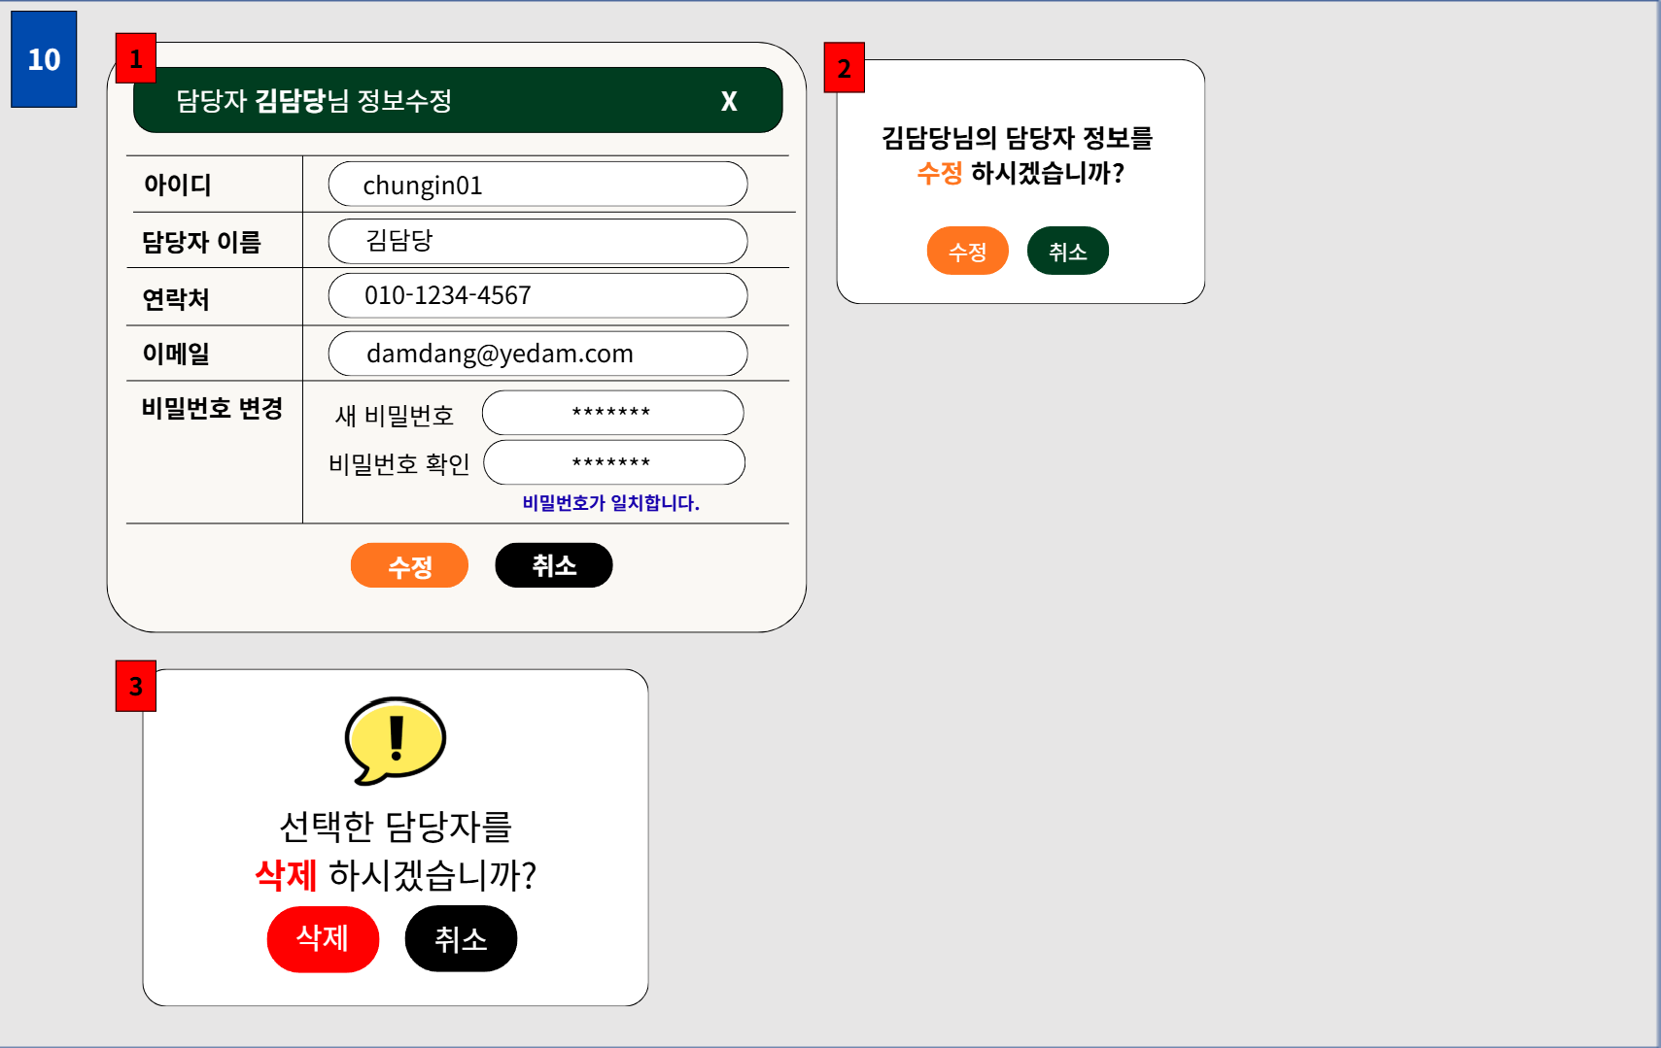
화면 ID | Cdv-009 | 화면 명 | 관리자 담당자관리 모달창 | 요구사항ID | URQ-0300
개요 | 담당자 수정, 삭제 시 모달창 |  |  | 사용자 | 관리자 (김태균) | 개발자 | 장다정
 |  |  |  | *화면설명 수정 버튼을 클릭하면 나타나는 모달창에서 해당 담당자의 정보수정이 가능하다. 이중확인 후 최종적인 수정이 이루어진다. 이중확인 후 선택된 담당자를 삭제한다. *특이사항

Slide 43
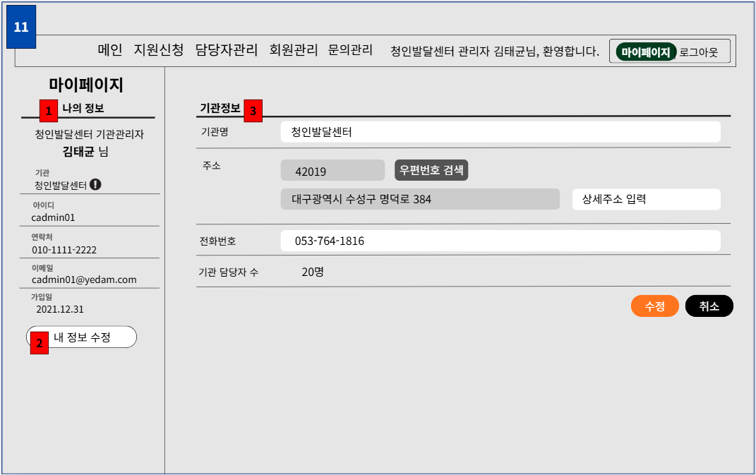
화면 ID | Cdv-010 | 화면 명 | 관리자 마이페이지 | 요구사항ID | URQ-0300
개요 | 관리자가 본인 정보 수정, 기관정보 수정을 할 수 있는 페이지 |  |  | 사용자 | 관리자 (김태균) | 개발자 | 장다정
 |  |  |  | *화면설명 사이드바에 나의 정보가 표시되고, 내정보 수정 버튼을 누르면 연락처와 이메일만 수정이 가능하도록 input상자로 전환되어 나의 정보를 수정한다. 해당 기관의 정보를 수정한다. 기관명과 주소, 전화번호 수정이 가능하며 기관 담당자 수는 자동으로 업데이트되어 출력된다. *특이사항

Slide 44
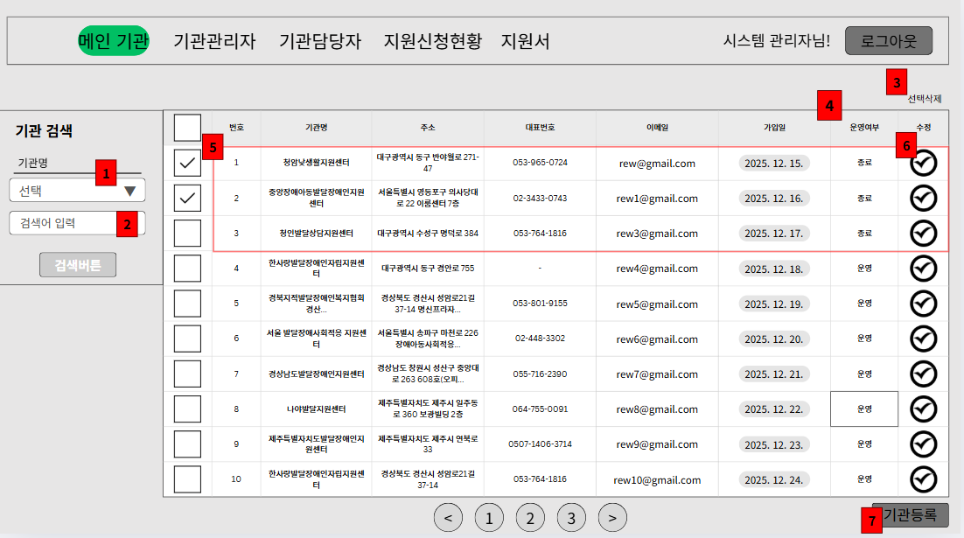
화면 ID | Sdv-001 | 화면 명 | 시스템 관리자 메인 화면 - 기관 | 요구사항ID | URQ-0400
개요 | 기관 관리 페이지 |  |  | 사용자 | 시스템 관리자 | 개발자 | 장지원
 |  |  |  | *화면설명 기관명을 셀렉트 드롭 다운 선택을 통해 기관을 선택 할 수 있다. 검색어 입력 창에 기관명이나 주소 등을 입력하여 직접 검색도 가능하다. 선택삭제를 통해 원하고자는 하는 기관만 선택하여 삭제가능하다. 운영여부 확인이 가능하다. 운영 종료된 기관은 삭제 시켜 데이터가 표시되는 데이터가 남지 않게하게 깔끔하게 정리한다. 기관 수정을 통해 기관의 운영을 종료시킨다. 기관등록 버튼을 이용하여 초기 기관 등록을 한다. *특이사항

Slide 45
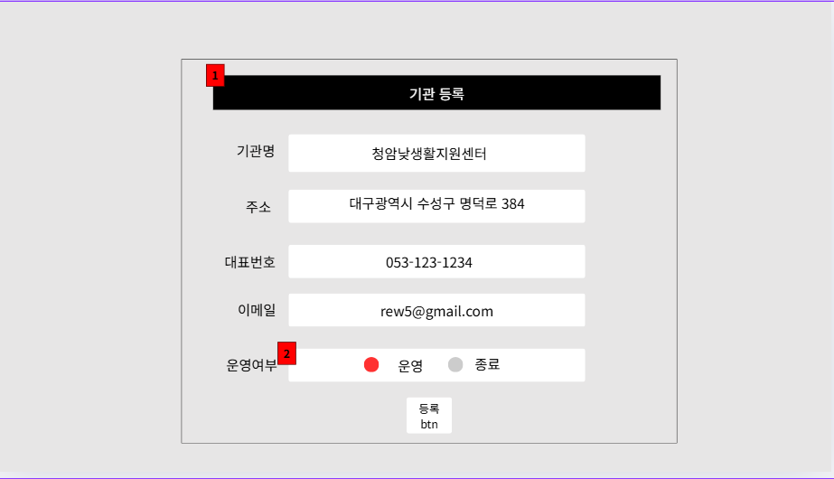
화면 ID | Sdv-002 | 화면 명 | 시스템 관리자 – 기관 등록 | 요구사항ID | URQ-0400
개요 | 기관 등록 모달창 |  |  | 사용자 | 시스템 관리자 | 개발자 | 장지원
 |  |  |  | *화면설명 Sdv-001에 만들어둔 등록 버튼을 클릭하면 기관 등록 모달창이 발생한다. 운영여부 기본값은 ‘운영’ 으로 한다. 기관 운영 종료 시 운영여부를 ‘종료’로 바꾼 후 등록한다. *특이사항

Slide 46
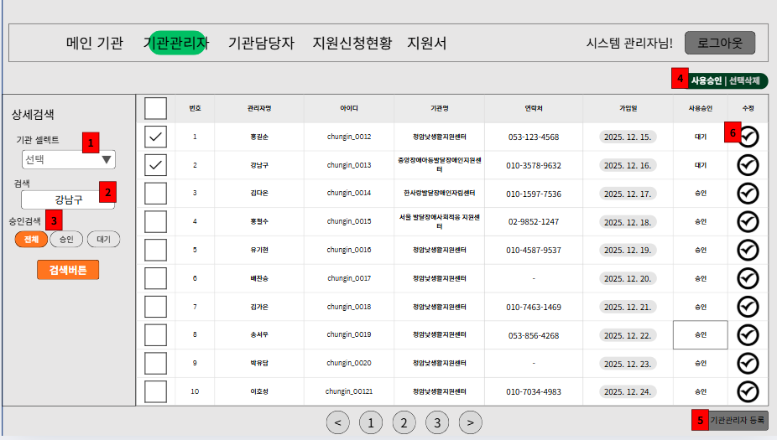
화면 ID | Sdv-003 | 화면 명 | 시스템 관리자 - 기관관리자 | 요구사항ID | URQ-0400
개요 | 기관 관리자 |  |  | 사용자 | 시스템 관리자 | 개발자 | 장지원
 |  |  |  | *화면설명 좌측 상세검색에서 기관 셀렉트를 통해 기관을 선택한다. 검색 창을 통해 이름이나 아이디 등을 입력하여 검색한다. 승인검색을 통해 승인이거나 대기 중인 것을 골라서 볼 수 있다. 이렇게하면 미승인된 것을 한번에 승인 가능하게 하기 위해서다. 미승인된 기관 관리자를 사용 승인을 눌러 대기에서 승인 상태로 변경해준다. 기관 관리자 등록이 가능하다. 수정을 통해 관리자의 정보를 수정한다. *특이사항 1. 기관담당자도 똑같은 화면에서 일괄 사용승인, 일괄 삭제가 가능하다.

Slide 47
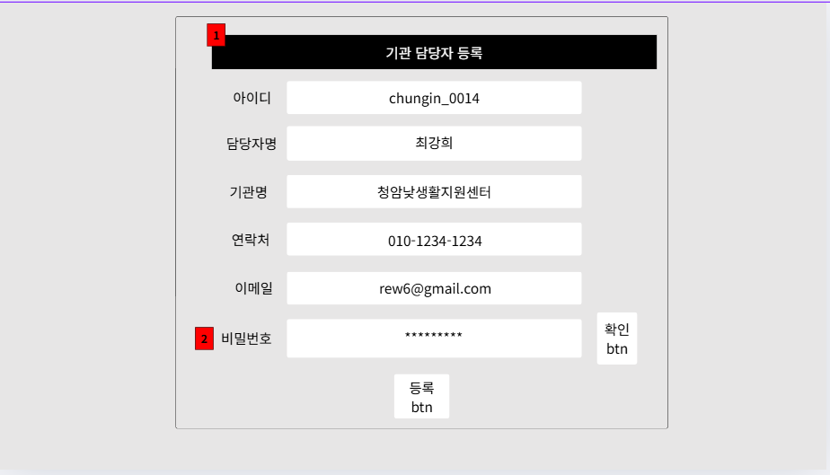
화면 ID | Sdv-004 | 화면 명 | 시스템 관리자 – 기관 담당자 등록 | 요구사항ID | URQ-0400
개요 | 기관 담당자 등록, 수정 모달창 |  |  | 사용자 | 시스템 관리자 | 개발자 | 장지원
 |  |  |  | *화면설명 Sdv-003에 기관 관리자 등록 버튼을 누르면 기관 관리자 등록 모달창이 뜬다. 기관 등록에서 아이디. 담당자명, 기관명, 연락처, 이메일, 비밀번호를 적는다. 비밀번호는 암호화되어 보이지 않게 처리한다. *특이사항 1. 기관 담당자 등록창과 수정창은 동일하다. 2. 기관 담당자 수정의 경우 비밀번호 이중확인 input이 들어간다.

Slide 48
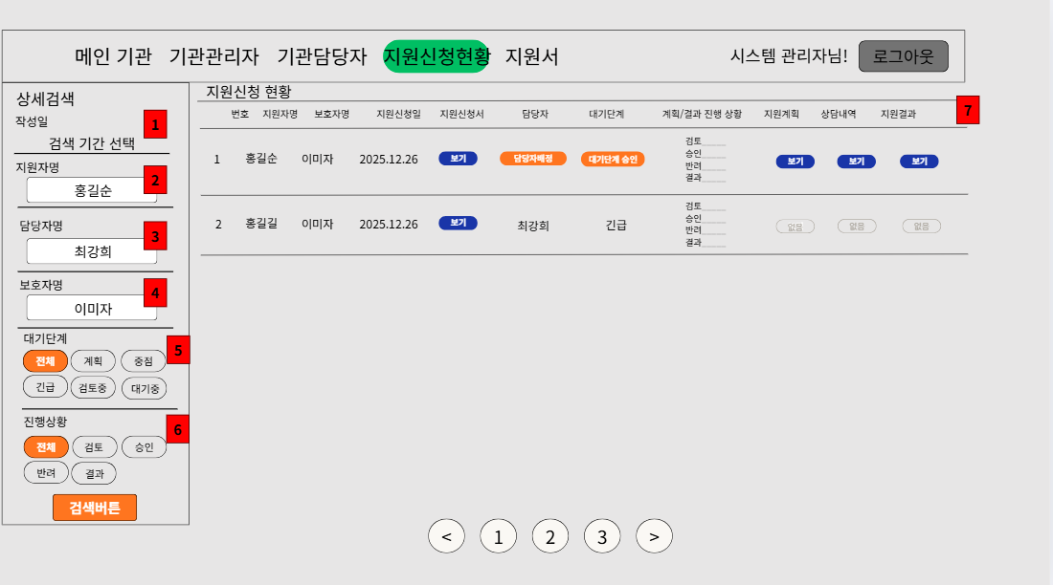
화면 ID | Sdv-005 | 화면 명 | 시스템 관리자 – 지원 신청 현황 | 요구사항ID | URQ-0400
개요 | 지원 신청 현황 |  |  | 사용자 | 시스템 관리자 | 개발자 | 장지원
 |  |  |  | *화면설명 검색 기간을 선택하여 날짜 기간을 선택하여 볼 수 있다. 지원자명 검색창에 지원자 이름을 입력해 검색한다. 담당자명 검색창에 담당자 이름을 입력해 검색한다. 보호자명 검색창에 보호자 이름을 입력해 검색한다. 대기 단계를 선택하여 필요한 단계만 필터링한다. 진행상황을 선택하여 필요한 단계만 골라 볼 수 있다. 시스템관리자는 지원신청 현황을 한번에 확인한다. *특이사항

Slide 49
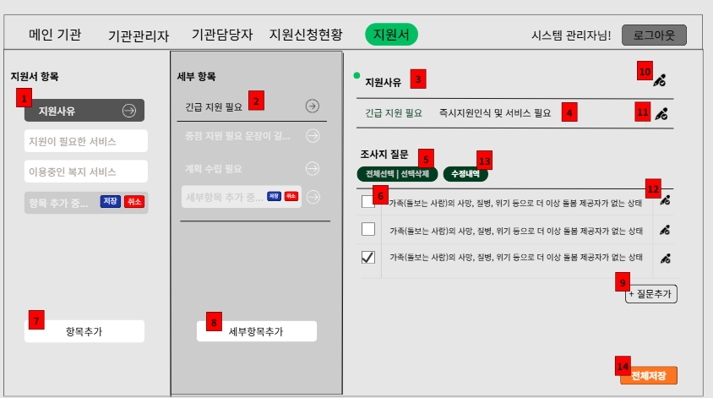
화면 ID | Sdv-006 | 화면 명 | 시스템 관리자 - 조사지(지원서) | 요구사항ID | URQ-401
개요 | 조사지(지원서) |  |  | 사용자 | 시스템 관리자 | 개발자 | 장지원
 |  |  |  | *화면설명 지원사유는 조사지의 제목 부분이다. 긴급지원 필요는 지원사유 밑 조사지의 부제목이다. 1번과 동일하게 조사지의 제목이다. 긴급 지원 필요만 조사지에 보이고 즉시지원 인식 및 서비스 필요는 개요다. 조사지 질문을 전체 선택, 선택 삭제를 이용하여 삭제 가능하다. 조사지 질문이 보이는 곳이다. 항목추가 버튼을 눌러 지원서 항목(제목)을 추가한다. 버튼을 누르면 새로운 input 창에 지원서항목 등록이 가능하다. 항목추가 버튼을 눌러 세부항목을 추가한다. 버튼을 누르면 새로운 input 창에 세부항목을 입력해 추가가 가능하다. 질문 추가 버튼을 이용하여 조사지 질문지에 메인 질문을 추가 한다. 수정 버튼을 누르면 지원 사유 제목을 수정 가능하다. 수정 버튼을 누르면 긴급 지원 필요 부제목을 수정 가능하다. 조사지 메인 질문도 수정 버튼을 눌러 수정 가능하다. 모든 조사지 항목 수정내역을 저장하여 확인 가능하다. 전체 저장을 눌러 최종 저장을 하게 한다. *특이사항

Slide 50
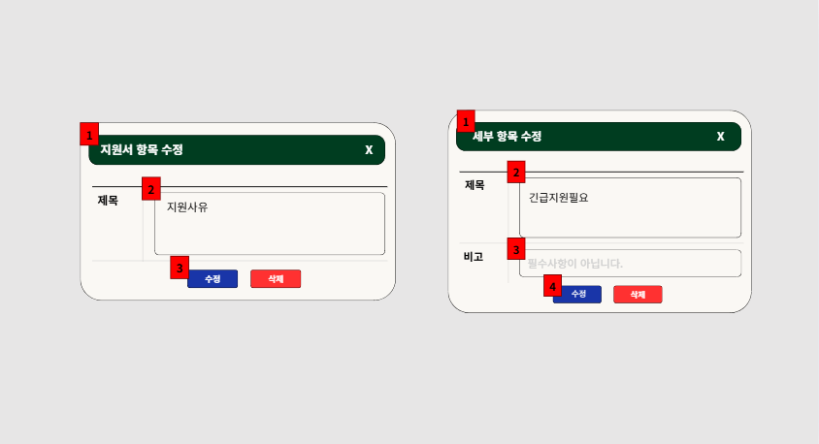
화면 ID | Sdv-007 | 화면 명 | 시스템 관리자 – 항목 수정 | 요구사항ID | URQ-401
개요 | 조사지 지원항목 추가/수정 , 세부항목 추가/수정 모달창 |  |  | 사용자 | 시스템 관리자 | 개발자 | 장지원
 |  |  |  | *화면설명 Sdv-006에 있는 지원서 항목 수정 버튼을 누르면 수정 모달창이 뜬다. *특이사항 세부항목 추가 모달창도 지원서 항목 수정 모달창과 같은 형식이다. 하지만 비고가 들어가 짧은 설명을 선택하여 추가 한다.

Slide 51

화면 ID | Sdv-008 | 화면 명 | 시스템 관리자 – 조사지 등록.수정 | 요구사항ID | URQ-401
개요 | 조사지 질문 등록/수정 모달창 |  |  | 사용자 | 시스템 관리자 | 개발자 | 장지원
 |  |  |  | *화면설명 Sdv-003에 있는 조사지 질문 등록 버튼을 누르면 조사지 질문 등록 모달창이 뜬다. 질문을 입력할 수 있는 텍스트 창이 있다. 답변 유형은 o/x, 날짜, 사유 3가지 형식으로 골라서 등록 한다. *특이사항 조사지 질문 수정도 등록과 같은 형식을 이용한다.

Slide 52

화면 ID | Sdv-009 | 화면 명 | 시스템 관리자 – 조사지 수정 이력 | 요구사항ID | URQ-401
개요 | 조사지 수정 이력 모달창 |  |  | 사용자 | 시스템 관리자 | 개발자 | 장지원
 |  |  |  | *화면설명 Sdv-006에 수정 내역을 누르면 조사지 수정이력 모달창이 뜬다. 수정이력은 수정날짜/시간 , 수정부분, 내용 3가지 형태로 저장되어 수정 된 곳을 직관적이게 보게 한다. *특이사항

